Slide 1
参考資料
https://docs.juliahub.com/DiffEqFlux/BdO4p/1.13.0/examples/NeuralODE_Flux/
https://turing.ml/dev/tutorials/03-bayesian-neural-network/
https://turing.ml/dev/tutorials/12-gaussian-process/
https://medium.com/analytics-vidhya/time-series-prediction-feat-introduction-of-julia-78ed6897910c
https://iwasnothing.medium.com/use-transformer-in-julia-8409d2c0b642
https://gist.github.com/luiarthur/7a1dfa6a980d11a00862152a371a5cf3
https://juliagaussianprocesses.github.io/AbstractGPs.jl/dev/examples/2-deep-kernel-learning/
https://github.com/tallamjr/tubingen-probabilistic-ml
https://fluxml.ai/Flux.jl/stable/
https://www.microsoft.com/en-us/research/uploads/prod/2006/01/Bishop-Pattern-Recognition-and-Machine-Learning-2006.pdf

Slide 2
課題概要
データは以下のurlの気象庁の1日の気温データを使う
https://www.data.jma.go.jp/gmd/risk/obsdl/index.php
本課題について：目的：juliaを使って最低限の計算ができるようのための練習(個人的に研究はやりたいない)と1行のデータだけ使ってこのデータの1日後の様子を予測できる方法を探しだす（もし可能であれば 練習のため 1行の気温データ（今日と明日の最高気温）を使う。
期待できる効果：1行のデータだけで気温予測できるモデルの発見

Slide 3
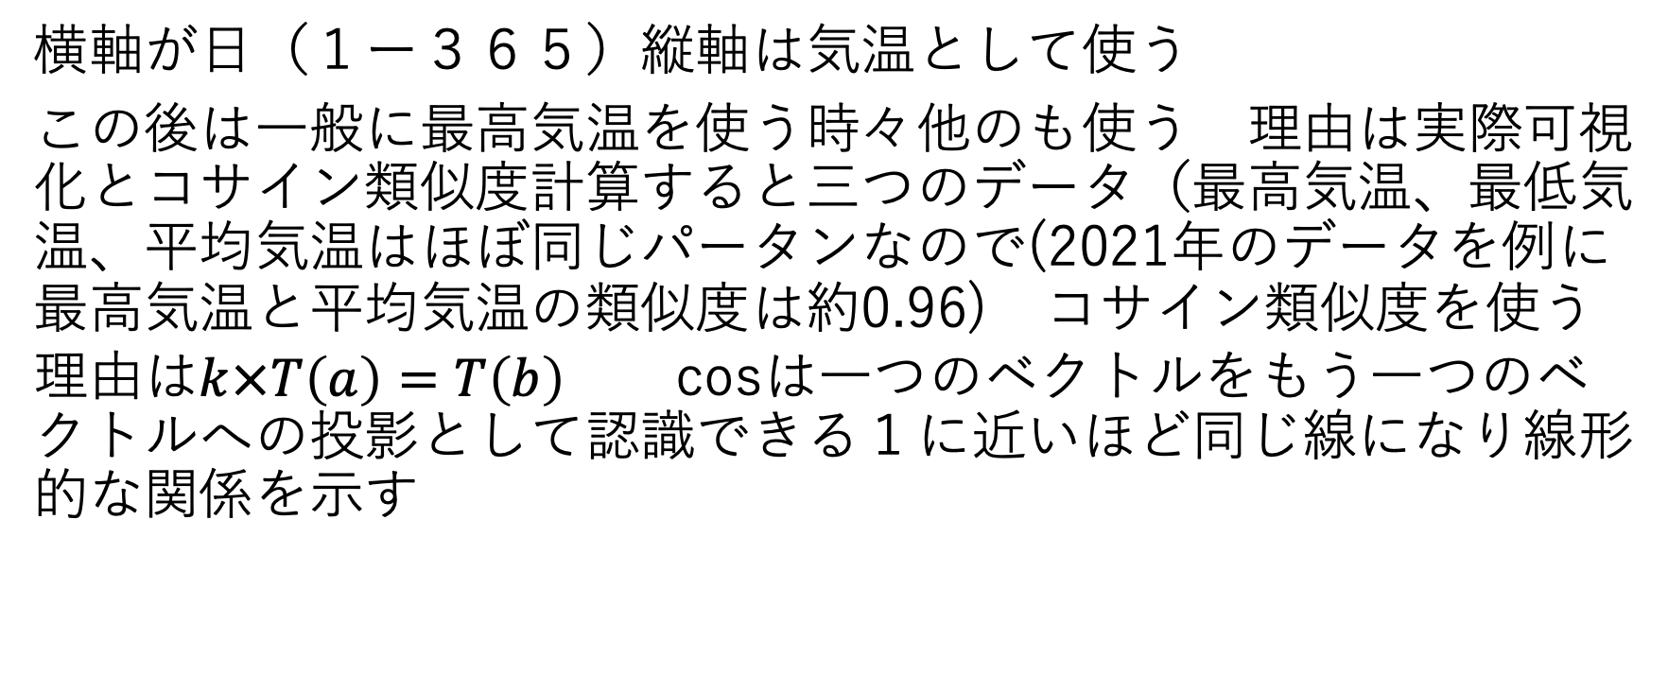
データについて
横軸が日（１ー３６５）縦軸は気温として使う
この後は一般に最高気温を使う時々他のも使う 理由は実際可視化とコサイン類似度計算すると三つのデータ（最高気温、最低気温、平均気温はほぼ同じパータンなので(2021年のデータを例に最高気温と平均気温の類似度は約0.96) コサイン類似度を使う理由は$k×T\left(a\right)=T\left(b\right)$ cosは一つのベクトルをもう一つのベクトルへの投影として認識できる１に近いほど同じ線になり線形的な関係を示す

Slide 4
Julia で可視化してみる(2021年） コード
using CSV,DataFrame, Plots
data=CSV.read("w2021.csv",DataFrame,header=6)
plot(data[1:end,5])
plot!(data[1:end,8])
plot!(data[1:end,2])

Slide 5
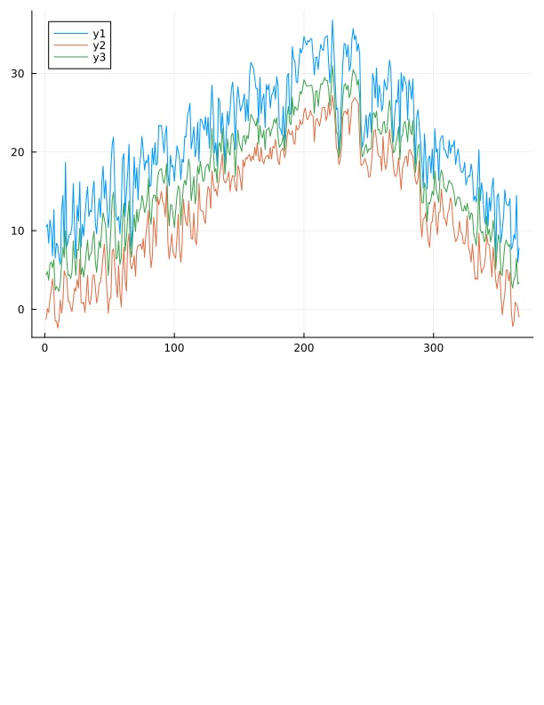
可視化結果

Slide 6
方法
使った手法を2種類を分ける
手法１ ：微分方程式,rnn(lstm gru) transformer
手法２ ：確率方法（ベイズ、ガウス過程、カーネル法、ベイジアンニューラルネットワーク、deep kernel learning)
具体の流れ
微分方程式8~20
ニューラルネットワーク21~43
確率方法44~63

Slide 7
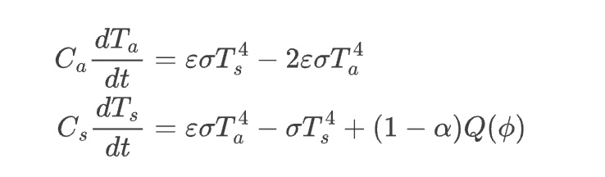
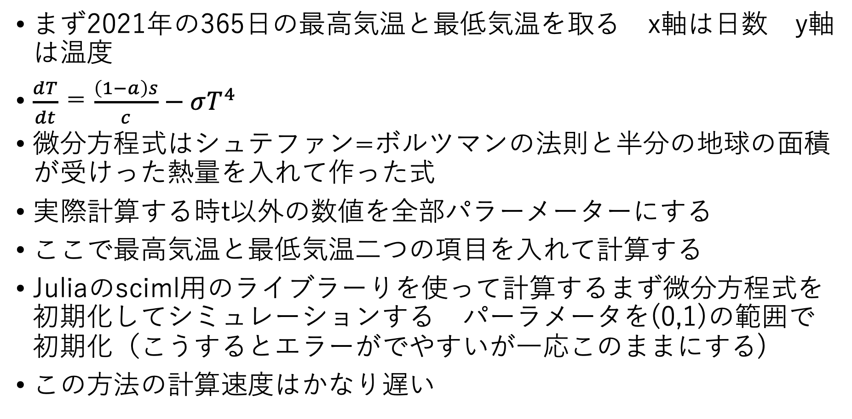
方法１:微分方程式でシミュレーション（最適化つきで）
まず2021年の365日の最高気温と最低気温を取る x軸は日数 y軸は温度
$\frac{dT}{dt}＝\frac{\left(1−a\right)s}{c}−σT^{4}$
微分方程式はシュテファン=ボルツマンの法則と半分の地球の面積が受けった熱量を入れて作った式
実際計算する時t以外の数値を全部パラーメーターにする
ここで最高気温と最低気温二つの項目を入れて計算する
Juliaのsciml用のライブラーりを使って計算するまず微分方程式を初期化してシミュレーションする パーラメータを(0,1)の範囲で初期化（こうするとエラーがでやすいが一応このままにする)
この方法の計算速度はかなり遅い

Slide 8
コード
using DiffEqFlux,OrdinaryDiffEq,Flux,Optim,Plots,DifferentialEquations,CSV,DataFrames,orwardDiff #ライブラーり
function tts(du,u,p,t) #微分方程式
ta,ts=u
ca,cs,si,e,a,q=p
du[1]=dta=(1/ca )*(si*ts^4 - 2*si*e*ta^4)
du[2]=dts=(1/cs )*(si*e*ta^4 - si*ts^4)+(1-a)*q
end
u0=[-1.3,10.5] #初期条件
tspan=(0,364)
p=rand(6)
prob=ODEProblem(tts,u0,tspan,p)
sol=solve(ODEProblem(tts,u0,tspan,p),saveat=1)
plot(sol) #プロット

Slide 9
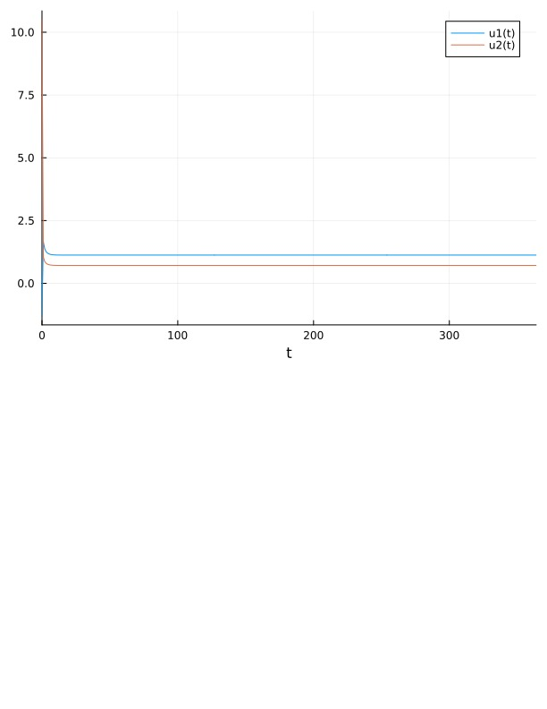
結果を見る

Slide 10
最適化してみる
損失関数を定義して adamで最適化 DiffEqFluxライブラーリはもし初期パラメータはランダムだとエラーが出やすい（試したコードは訓練回数2回しかできない)
コード
function loss(p) #損失関数定義
tmp_prob =remake(prob,p=p)
tmp_sol=solve(tmp_prob,saveat=1)
return sum(abs2,Array(tmp_sol)[:,2:end]-dataset[:,2:end])
end
res=DiffEqFlux.sciml_train(loss,p,Adam(0.05),maxiters=10) #最適化 得られるのは更新したパラーメータ
sol1=solve(ODEProblem(tts,u0,tspan,res),saveat=1) #もう一度シミュレーション
plot(sol1)

Slide 11
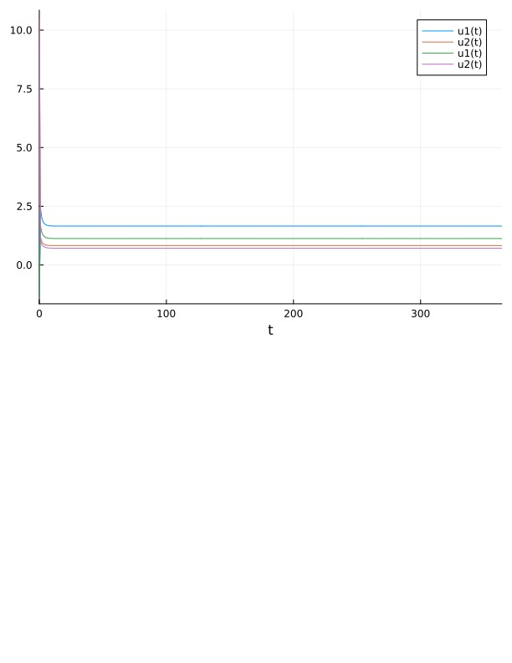
結果を見る(失敗)

Slide 12
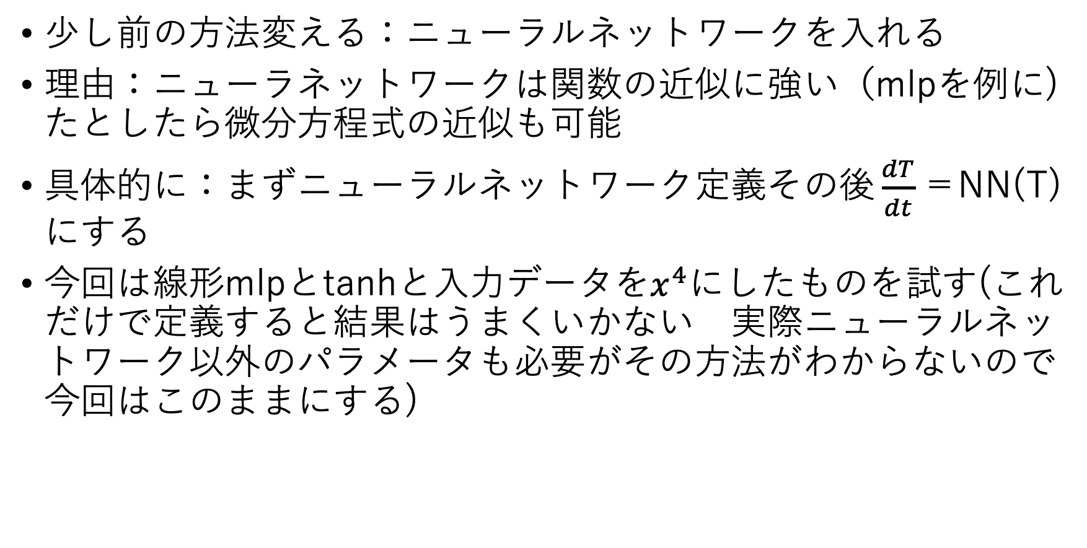
ニューラルネットワークを取り入れる
少し前の方法変える：ニューラルネットワークを入れる
理由：ニューラネットワークは関数の近似に強い（mlpを例に)たとしたら微分方程式の近似も可能
具体的に：まずニューラルネットワーク定義その$後\frac{dT}{dt}＝$NN(T)にする
今回は線形mlpとtanhと入力データを$x^{4}$にしたものを試す(これだけで定義すると結果はうまくいかない 実際ニューラルネットワーク以外のパラメータも必要がその方法がわからないので今回はこのままにする)

Slide 13
コード
dudt2=FastChain((x,p)-> x,
FastDense(2,50,),
FastDense(50,10,),
FastDense(10,2))
neural_ode(u,p,t)=dudt2(u,p)
p=initial_params(dudt2)
prob=ODEProblem(neural_ode,u0,tspan,p)
sol=solve(ODEProblem(neural_ode,u0,tspan,p),saveat=1)
res=DiffEqFlux.sciml_train(loss,p,Adam(0.05),maxiters=100)
sol1=solve(ODEProblem(neural_ode,u0,tspan,res),saveat=1)

Slide 14
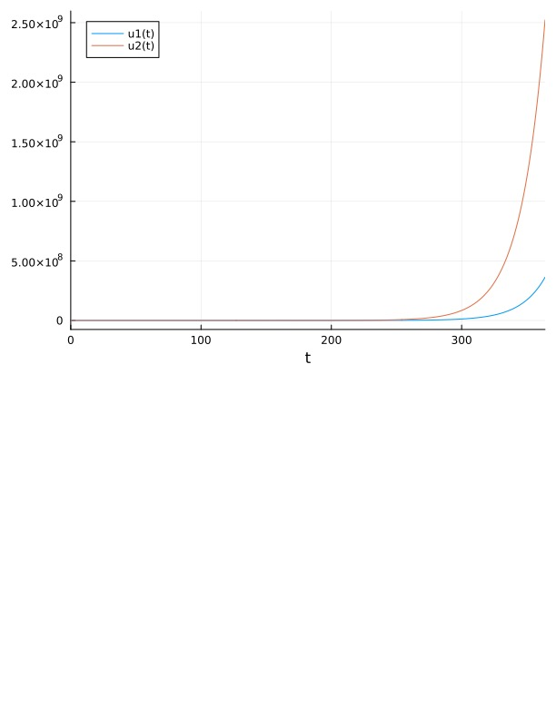
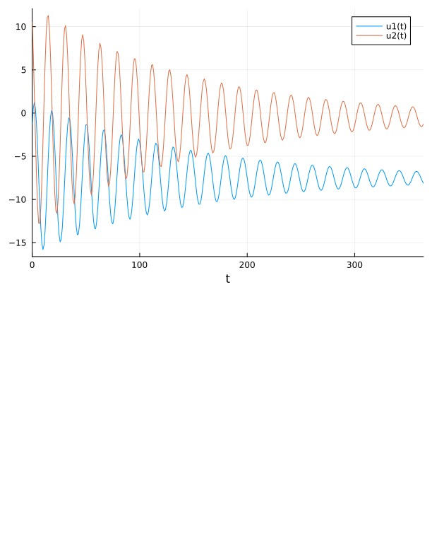
線形mlpシミュレーションと最適化結果

Slide 15
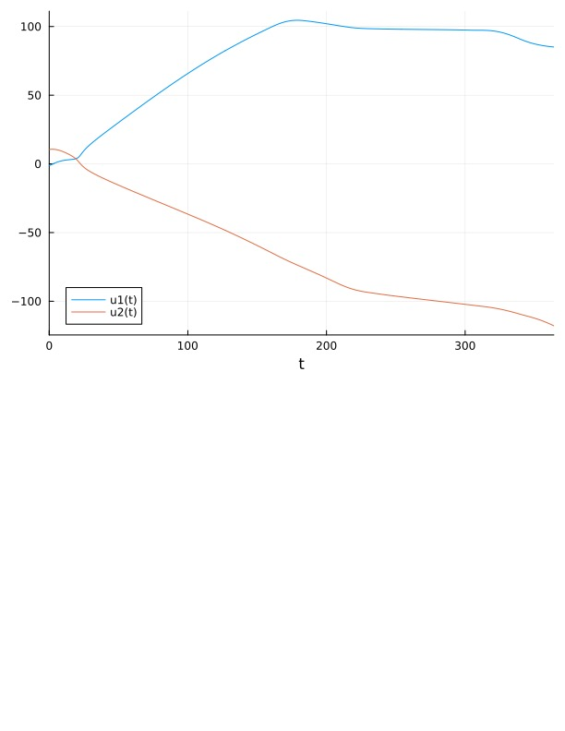
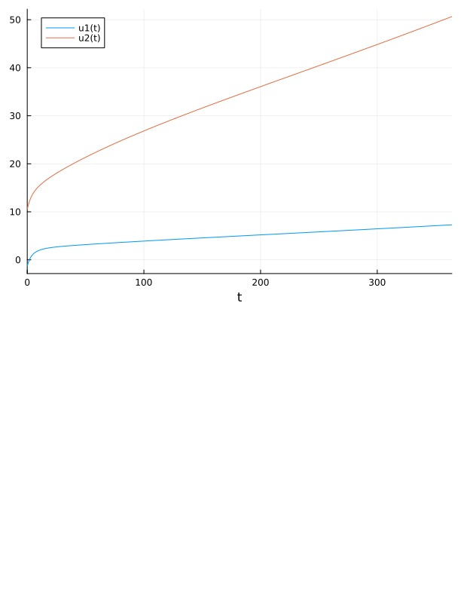
隠し層tanh 出力は線形
dudt2=FastChain((x,p)-> x,FastDense(2,50,tanh),FastDense(50,10,tanh),FastDense(10,2))

Slide 16
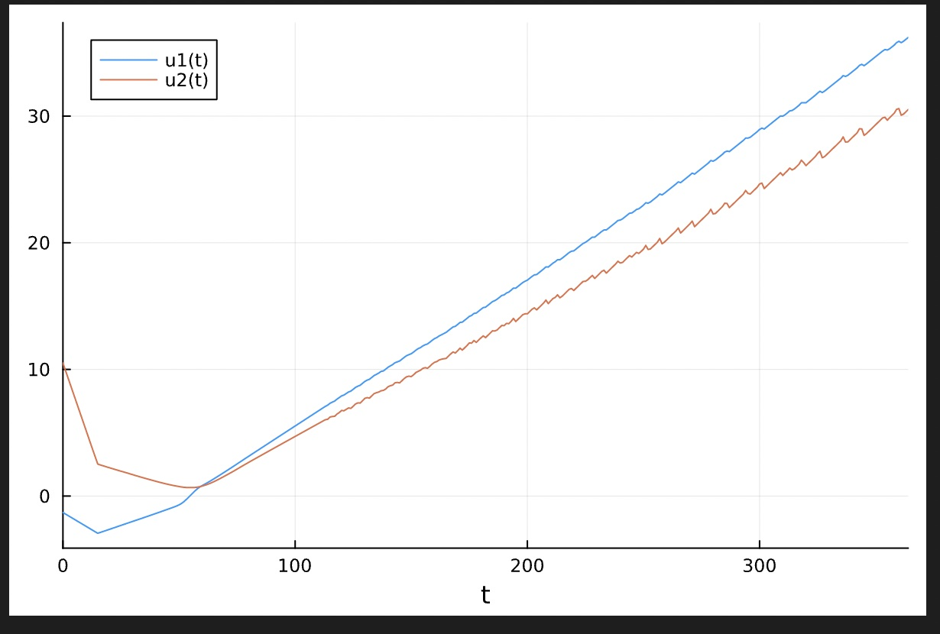
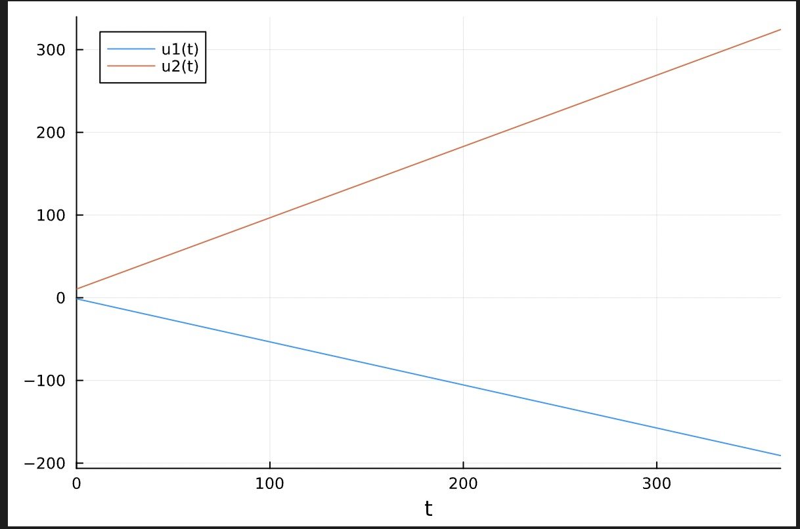
入力をx^4にする

Slide 17
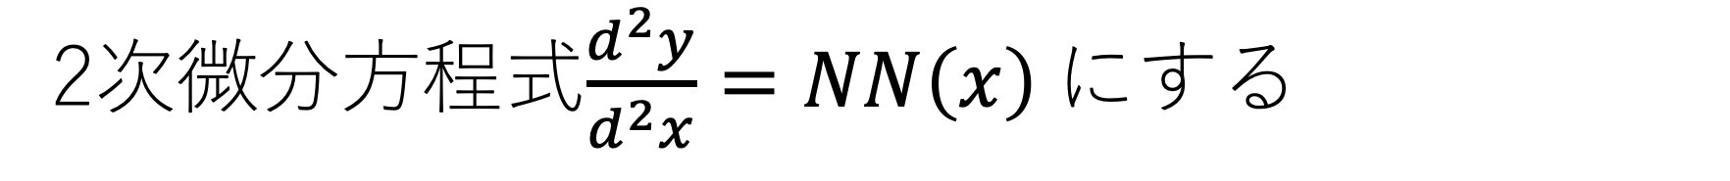
2次微分方程式$\frac{d^{2}y}{d^{2}x}=NN\left(x\right)$にする
コード
u0=[-1.3,10.5]
du0=[-1.1,2.9]
tspan=(0,364)
model=FastChain((x,p)-> x,FastDense(2,50,tanh),FastDense(50,10,tanh),FastDense(10,2))
p = initial_params(model)
ff(du,u,p,t) = model(u,p)
prob = SecondOrderODEProblem{false}(ff, du0, u0, tspan, p)
sol=solve(prob,p=p,saveat=1)
function loss_n_ode(p)
pred = Array(solve(prob,p=p,saveat=1))
sum(abs2, dataset .- pred[3:4, :]), pred
end
res = DiffEqFlux.sciml_train(loss_n_ode, p, Adam(0.1), maxiters = 100)
sol1=solve(prob,p=res,saveat=1)

Slide 18
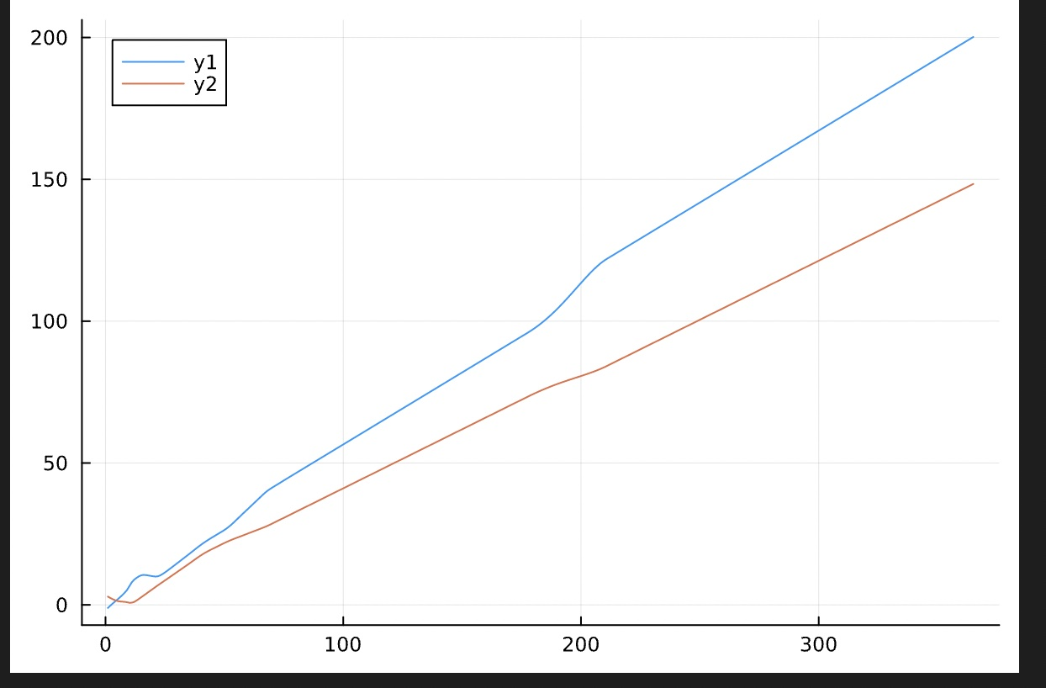
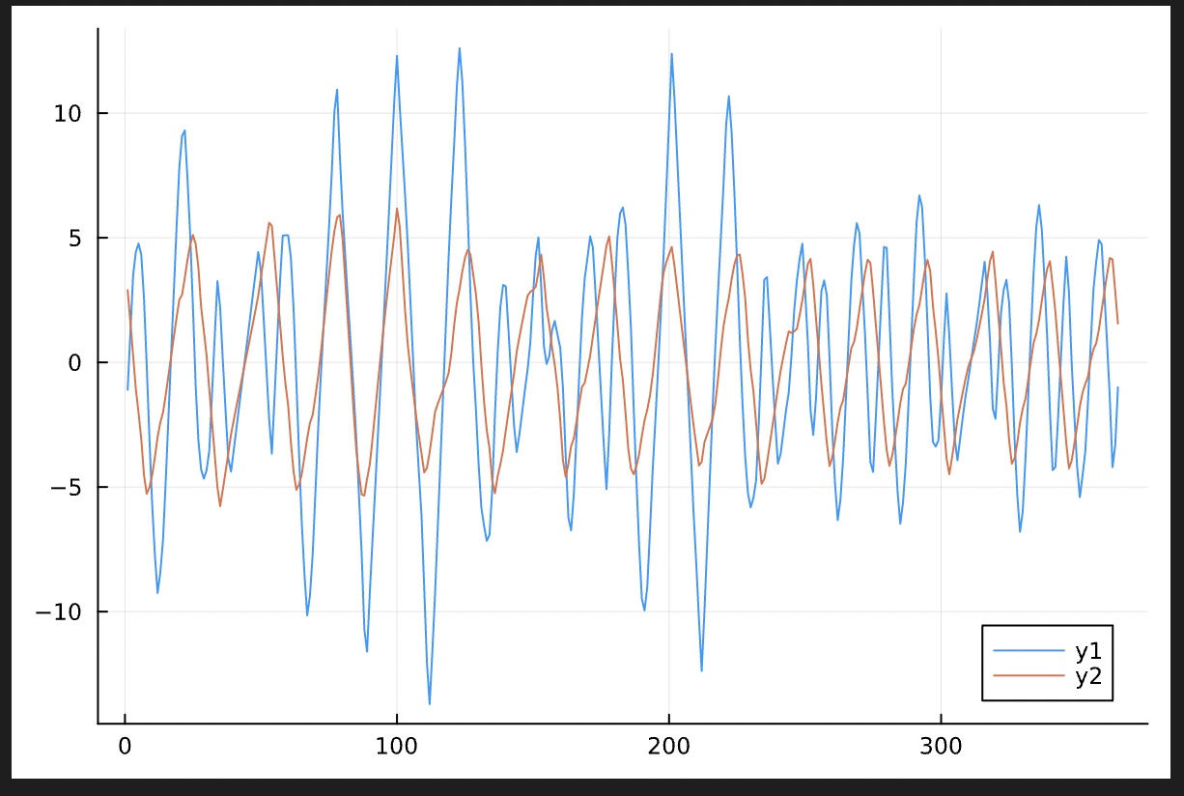
シミュレーション

Slide 19
Diffeqライブラーリの微分方程式法についてまとめ
結論：この方法は予測できない おすすめもしない
理由：まずこの方法の前提として微分方程式数学のモデルできるだけ細かくかつ正しくでなければならない 正直言って私はそのような数学知識はない
それからこのDifferentialEquationsライブラーリの資料は大体２、３年前 更新につれて使えない機能が多い公式サイトの例も古い（例えば最適化の機能とか) 使いにくい
気温自体が微分方程式で表せるとしもノイズ入りあるいは確率微分方程式でやらなければならないと思う（前に言った通りそのような数学知識はない)

Slide 20
方法2 fluxライブラーリ中心の機械学習
この方法ではjuliaのflux.jl(juliaの機械学習専用のライブラーリ)を中心にニューラルネットワークを使って近似してデータを計算して予測として結果を出す
考えた方法は二つ x_train 2021年1-364日のデータ y _train2-365 最後にテストは2022年のデータを使う
あるいは直接 20２1年と2022のデータを x,y にする 2021と2020のデータを学習させ 近似したニューラルネットワークを2021のデータを入力して2022の予測する
Lstm gru transformer を使って近似して予測してみる
Juliaの機械学習のためデータを全部Float32のm❌nの行列にするnは365あるいは364 mは１あるいは２(日数と使うどの気温を使うかにより決定)

Slide 21
データの処理について（以下のコードに従う)
begin
data=CSV.read("w2021-1.csv",DataFrame,header=6)
data0=CSV.read("w2022-1.csv",DataFrame,header=6)
data1=CSV.read("w2020.csv",DataFrame,header=6)
dataset2021=Array(transpose(Matrix{Float32}(data[1:365,[5]])))
dataset2022=Array(transpose(Matrix{Float32}(data0[1:365,[5]])))
dataset2020=Array(transpose(Matrix{Float32}(data1[1:365,[4]])))
x0=Array(transpose(dataset2020[1:364]))
y0=Array(transpose(dataset2020[2:365]))
x1=Array(transpose(dataset2021[1:364]))
y1=Array(transpose(dataset2021[2:365]))
x2=Array(transpose(dataset2022[1:364]))
y2=Array(transpose(dataset2022[2:365]))
end
結果は全部1かけるnのmatrix

Slide 22
まずはmlp
初めてのモデルは線形mlp
model=Chain(Dense(1 ,20),Dense(20,30) ,Dense(30,1))
x,yの訓練データは=data2021[1:364] ,data2021[2:365] data2020,data2021 二つの方法で試してみる
バッチを作らない そのまま計算していく
損失関数はmseを使う 最適化はadam
予測した結果を評価するために損失関数で数値の違い コサイン類似度でパータンが当てるかどうかを使う（コサインを使用した理由：他の類似度計算の方法がわからないかつコサインは投影としえ考えられて線形関係を表せるから)

Slide 23
結果
x ,y のトレーニングデータは[1:364] [2:365]の場合:
トレーニングデータの類似度 :0.9891083378544722
近似した結果の損失と類似度: 10.643116186549802, 0.9895775557513834
予測の結果の損失と類似度： (10.831873178986937, 0.9894942633539136)
x,yのトレーニングデータは2020 2021の時:
(20.232603937762235, 0.9767438467409213)
近似：(20.232603937762235, 0.9800486243076176)
結果： (24.578911503430202, 0.9759553099494683)

Slide 24
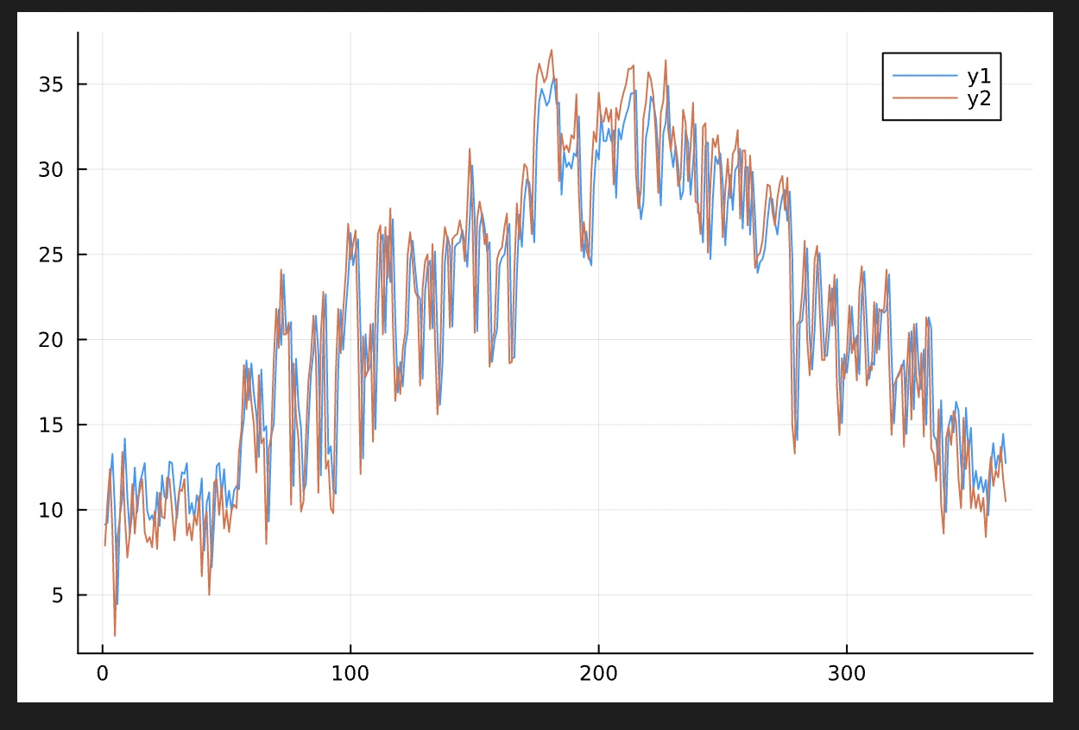
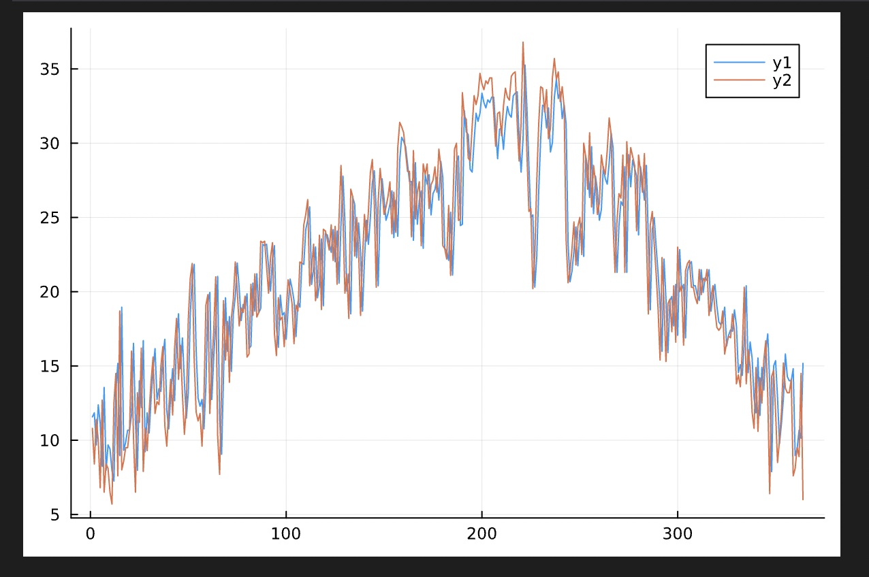
[1:364] [2:365]の場合の近似と予測の可視化

Slide 25
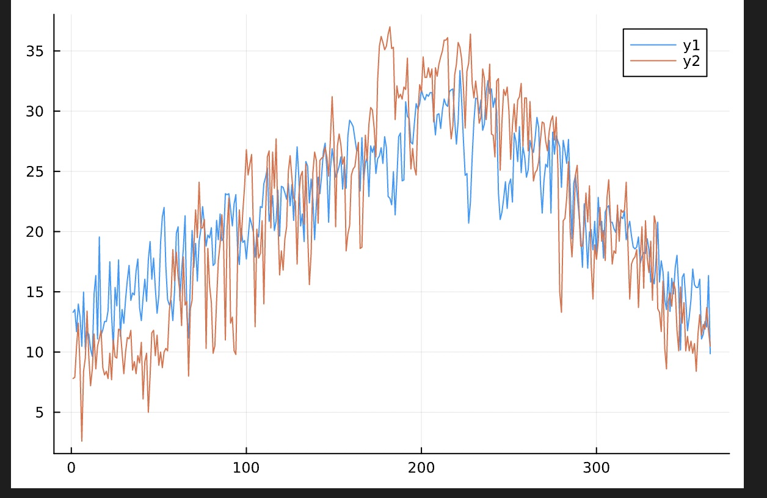
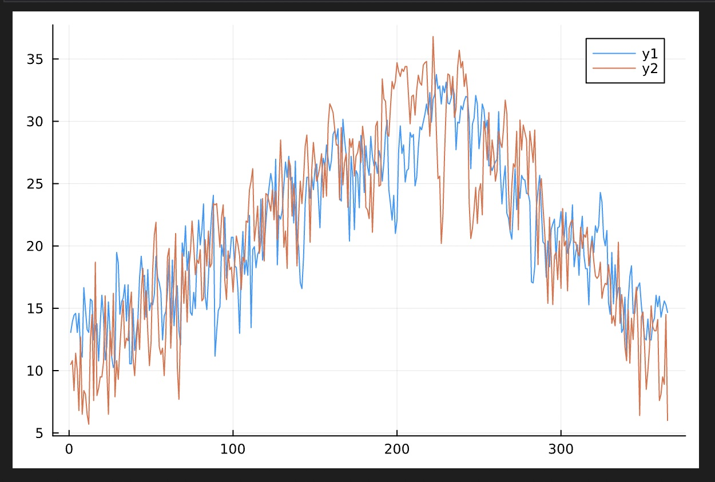
2020 2021の場合

Slide 26
コード
using Flux,Optim,Plots,CSV,DataFrameLinearAlgebra
model=Chain(Dense(1 ,20),Dense(20,30) ,Dense(30,1))
opt=Adam(0.01)
loss(x, y) = Flux.Losses.mse(model(x), y)#損失関数
for i =1:2000
grad＝gradient(()>loss(x1,y1),Flux.params(model))
Flux.update!(opt, Flux.params(model), grad)
end
cos_s(x,y)=sum(x.*y)/(norm(x)*norm(y))#cos

Slide 27
自然言語処理ニューラルネットワーク rnn
理由:このデータは一応時シリーズで自然言語処理用のニューラルネットワークと相性がいいはずだと思う
まずはlstmを試す できるだけ簡単なlstm使う
model=Chain(LSTM(1 => 10), Dense(10 => 1))
損失関数はmseのままにする。計算の手順は前と同じにする
それからgruも試す
model=Chain(GRU(1 => 10), Dense(10 => 1))
X,yは以前と同じ2種類の方法にする
それからぞれぞれで前の微分方程式法でやってみる

Slide 28
Lstm
[1:364] [2:365]の場合:
近似した結果の損失と類似度
(10.178420066833496, 0.9900352954864502)
予測の結果の損失と類似度
(11.294672012329102, 0.98915034532547)
2020 2021の時:
近似した結果の損失と類似度
(19.07485008239746, 0.9812013506889343)
予測の結果の損失と類似度
(22.383136749267578, 0.9779164791107178)

Slide 29
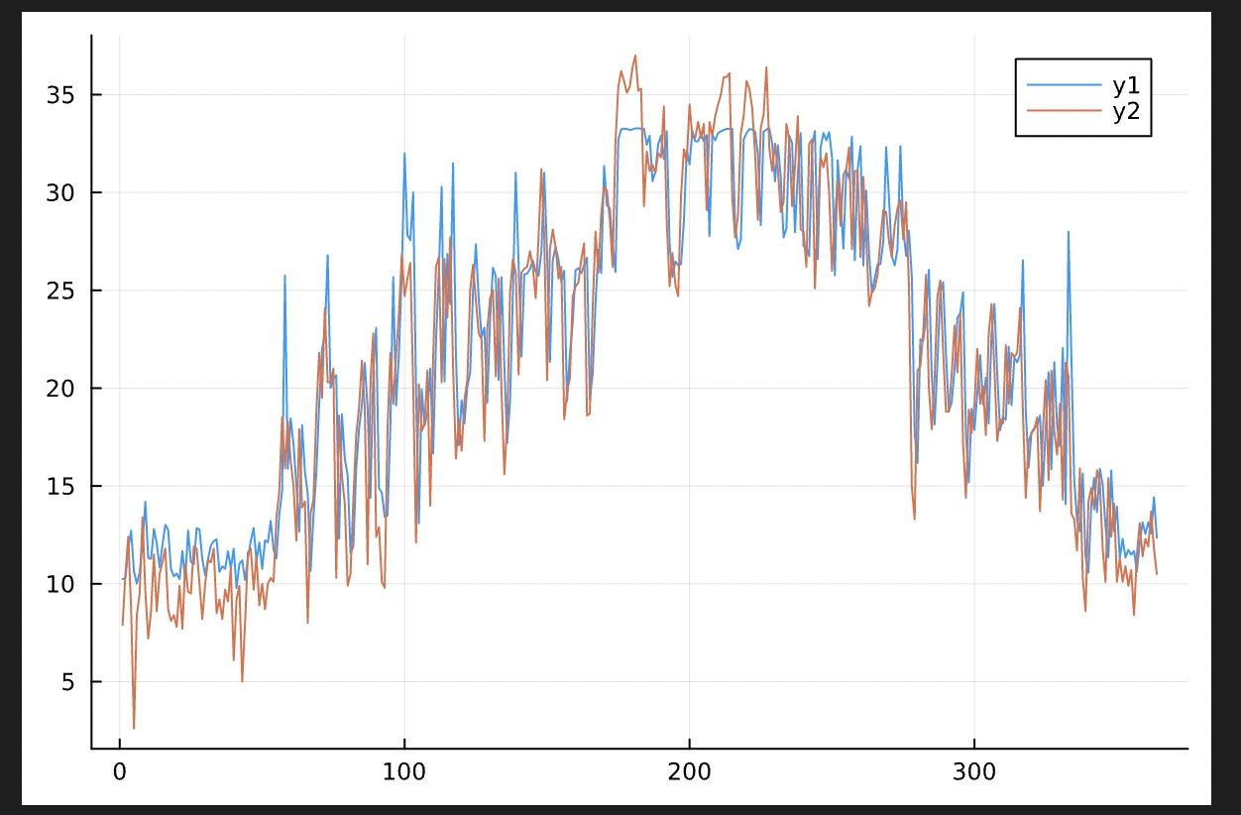
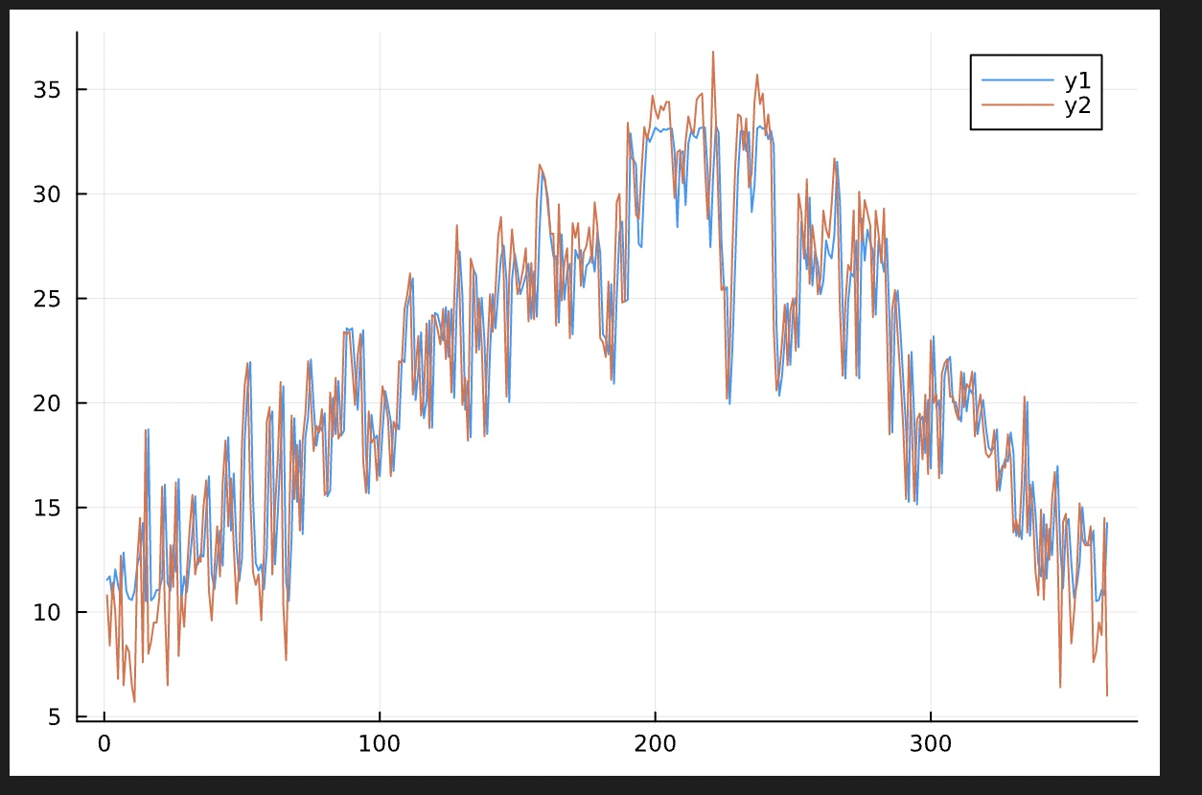
[1:364] [2:365]の場合の近似と予測の可視化

Slide 30
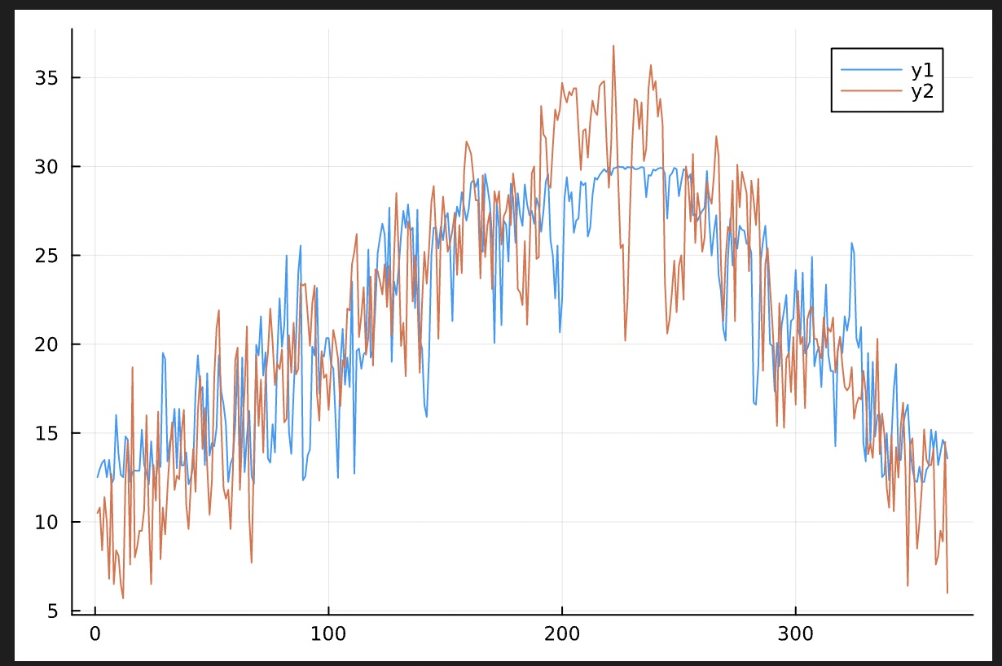
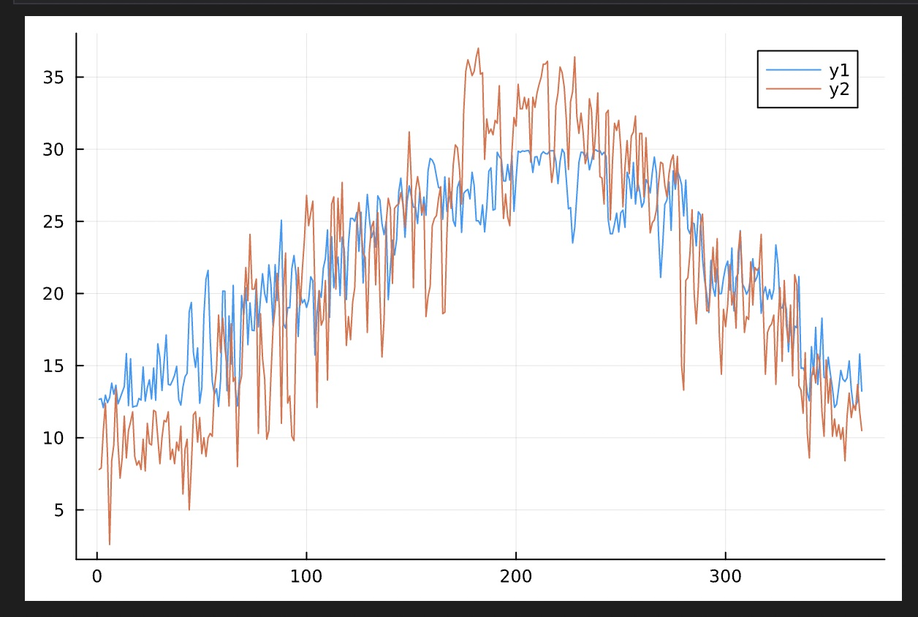
2020 2021の時

Slide 31
コード
using DiffEqFlux,OrdinaryDiffEq,Flux,Optim,Plots,DifferentialEquations,CSV,DataFrames,
using ForwardDiff,LinearAlgebra
model=Chain(LSTM(1 => 10), Dense(10 => 1))
for i =1:2000
grad = gradient(()->loss(dataset2020, dataset2021), Flux.params(model))
Flux.update!(opt, Flux.params(model), grad)
end

Slide 32
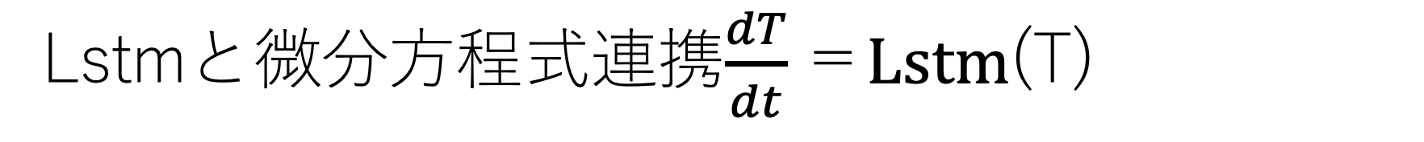
Lstmと微分方程式連携$\frac{dT}{dt}＝Lstm$(T)
前の微分方程式の方法と同じ 損失関数はmse コードは以下
dudt2=Chain(LSTM(1 => 10), Dense(10 => 1))
tspan = (Float32(0.0),Float32(364))
p,re = Flux.destructure(dudt2)
dudt(u,p,t) = re(p)(u)
u0=[dataset2020[1]]
prob = ODEProblem(dudt,u0,tspan)
for i =1:2000
grad = gradient(()->loss(dataset2020,dataset2021), Flux.params(u0,p))
Flux.update!(opt, Flux.params(u0,p), grad)
end
sol1=solve(prob,Tsit5(),u0=u0,p=Flux.params(u0,p)[2],saveat=1)

Slide 33
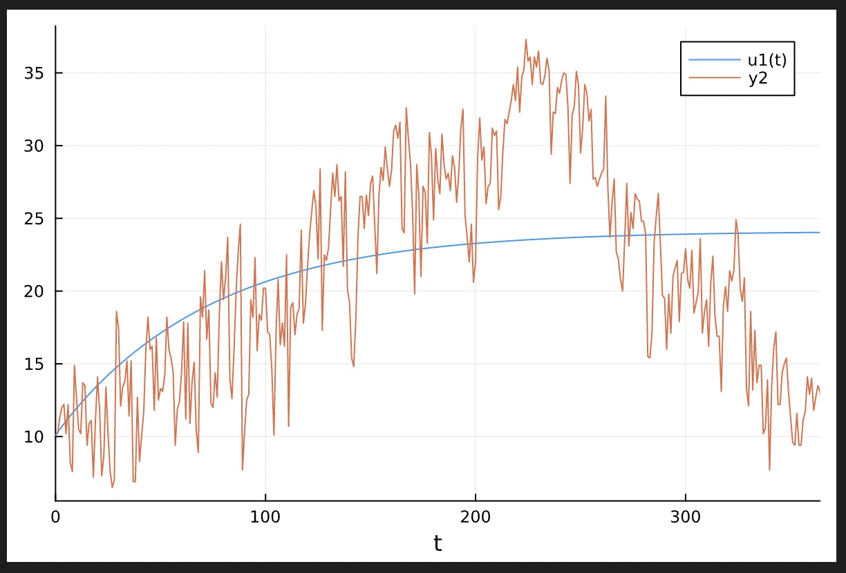
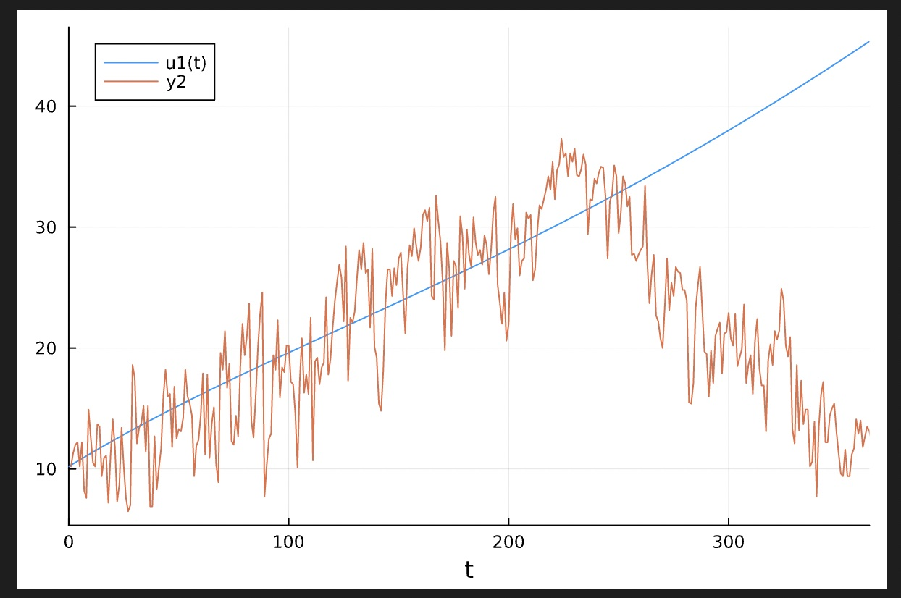
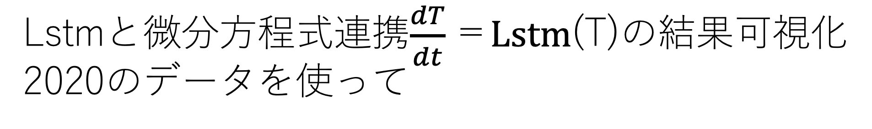
Lstmと微分方程式連携$\frac{dT}{dt}＝Lstm$(T)の結果可視化 2020のデータを使って

Slide 34
gru
[1:364] [2:365]の場合:
近似した結果の損失と類似度
(11.950977325439453, 0.9901505708694458)
予測の結果の損失と類似度
(10.453295707702637, 0.990019679069519)
2020 2021の時:
近似した結果の損失と類似度
(19.67729377746582, 0.9806019067764282)
予測の結果の損失と類似度
(24.957820892333984, 0.9755512475967407)

Slide 35
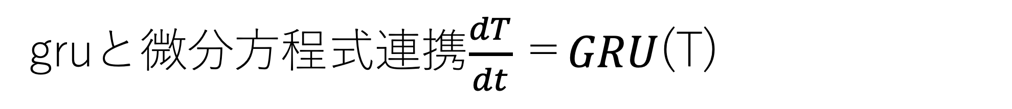
gruと微分方程式連携$\frac{dT}{dt}＝GRU$(T)
前と同じ
begin
dudt2=Chain(GRU(1 => 10), Dense(10 => 1))
tspan = (Float32(0.0),Float32(364))
p,re = Flux.destructure(dudt2) # use this p as the initial condition!
dudt(u,p,t) = re(p)(u) # need to restrcture for backprop!
u0=[dataset2020[1]]
prob = ODEProblem(dudt,u0,tspan)
function loss(x)
pred=Array(solve(prob,Tsit5(),u0=u0,p=p,saveat=1))
l=sum(abs2,(pred[2:365].-x[2:365]))/length(364)
end
for i =1:1000
grad = gradient(()->loss(dataset2020), Flux.params(u0,p))
Flux.update!(opt, Flux.params(u0,p), grad)
end
sol1=solve(prob,Tsit5(),u0=u0,p=Flux.params(u0,p)[2],saveat=1)
plot(sol1)
plot!(transpose(dataset2020))
end

Slide 36
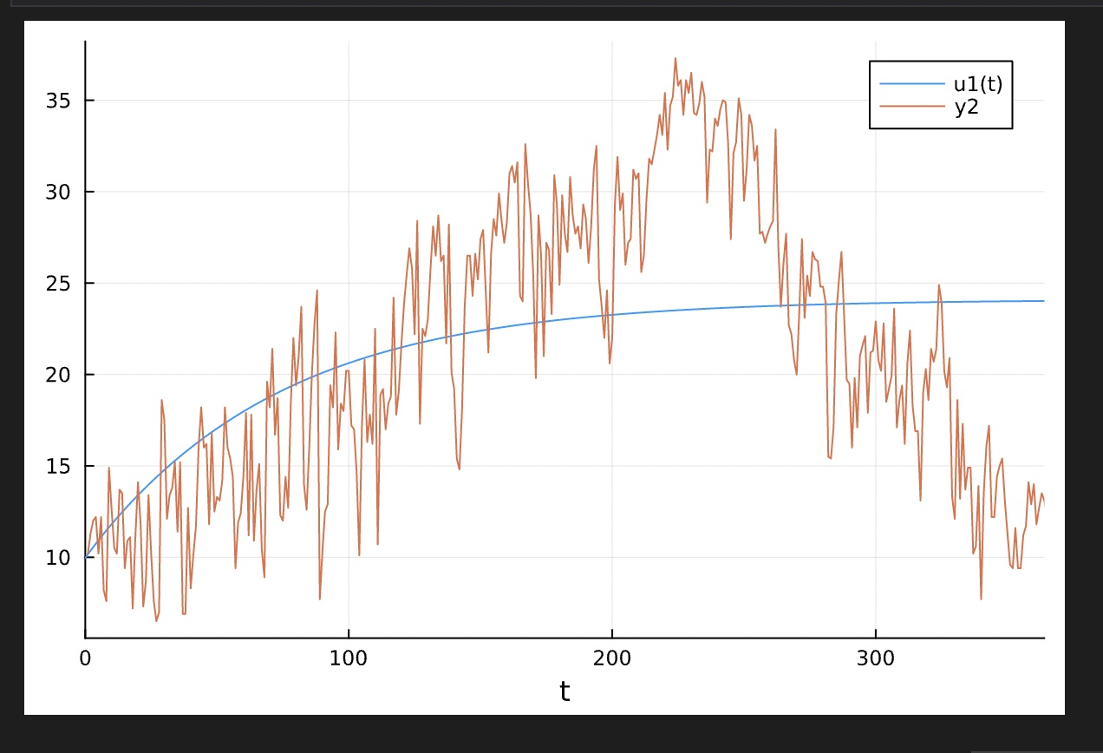
結果

Slide 37
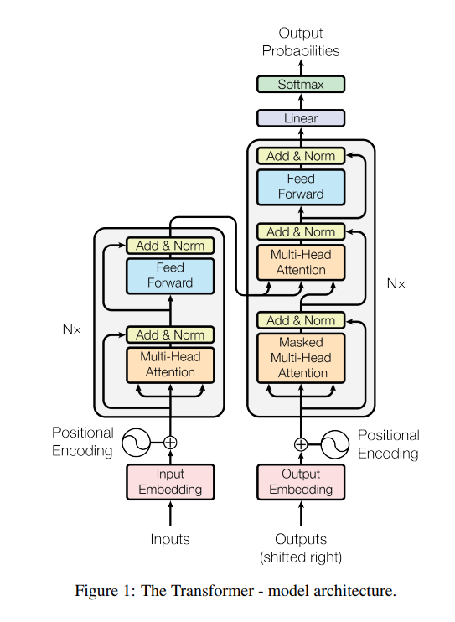
Transfomers
使うモデルは右の定番のtransfomersのモデル 今回はencoderとdecoderはぞれぞれ二つにする
今回はデータを分けないそのまま入力する パラーメーターは全部定番のを使う
JuliaのTransfomersとflux二つのライブラーリを連動する
構造は以下になる
encoder_input_layer = Dense(1,512)
decoder_input_layer = Dense(1,512)
encode_t1 = Transformer(512, 8, 64, 2048)
encode_t2 = Transformer(512, 8, 64, 2048)
decode_t1 = TransformerDecoder(512, 8, 64, 2048)
decode_t2 = TransformerDecoder(512, 8, 64, 2048)
positional_encoding_layer = PositionEmbedding(512)
linear = Dense(512,1)
p = 0.2
dropout_pos_enc = Dropout(p)

Slide 38
Forward とloss のコード
function loss(src, trg, trg_y)
enc = encoder_forward(src)
dec = decoder_forward(trg, enc)
err = Flux.Losses.mse(dec,trg_y)
return err
end
function encoder_forward(x)
x = encoder_input_layer(x)
e = positional_encoding_layer(x)
t1 = x .+ e
t1 = dropout_pos_enc(t1)
t1 = encode_t1(t1)
t1 = encode_t2(t1)
return t1
end
function decoder_forward(tgt,t1)
decoder_output =decoder_input_layer(tgt)
t2 = decode_t1(decoder_output,t1)
t2 = decode_t2(decoder_output,t2)
t2=Flux.flatten(t2)
p = linear(t2)
return p
end

Slide 39
Transfomers
[1:364] [2:365]の場合:
近似した結果の損失と類似度
(9.941707611083984, 0.9919296503067017)
予測の結果の損失と類似度
(21.97441864013672, 0.9866981506347656)
2020 2021の時:
近似した結果の損失と類似度
(13.968463897705078, 0.9885773062705994)
予測の結果の損失と類似度
(27.21100616455078, 0.9812406301498413)

Slide 40
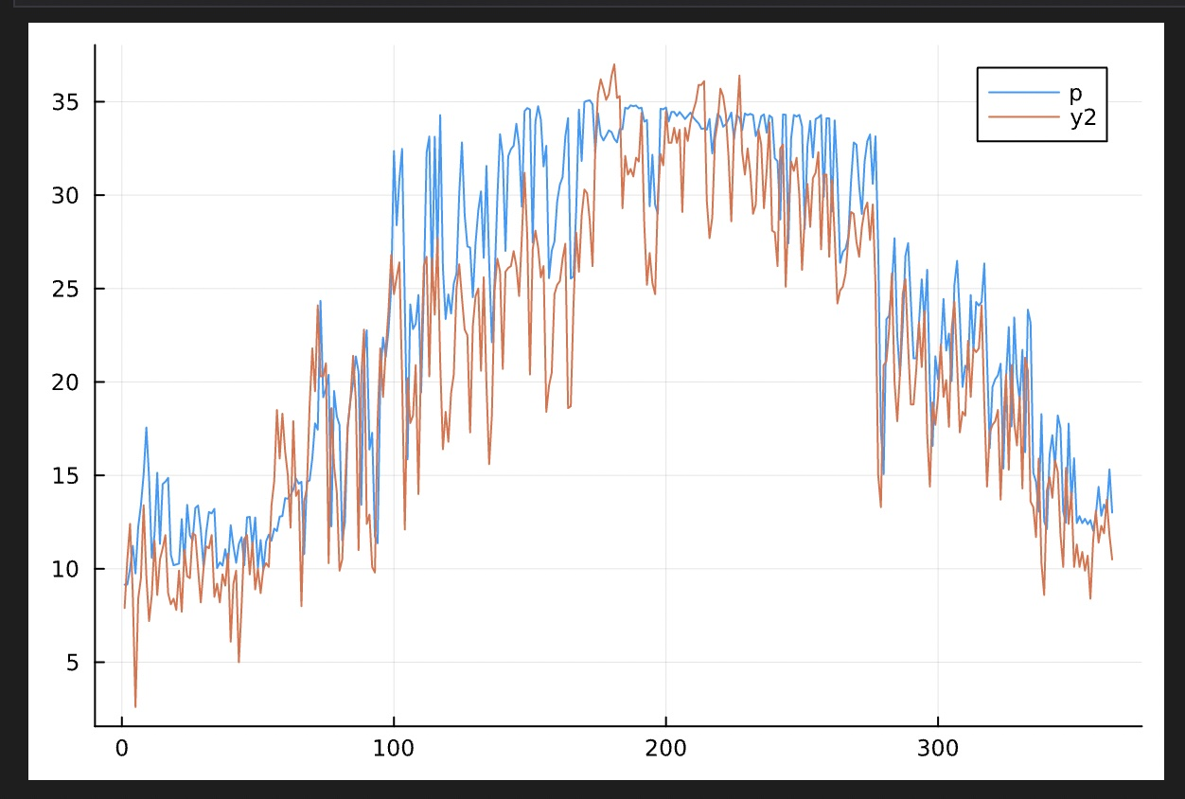
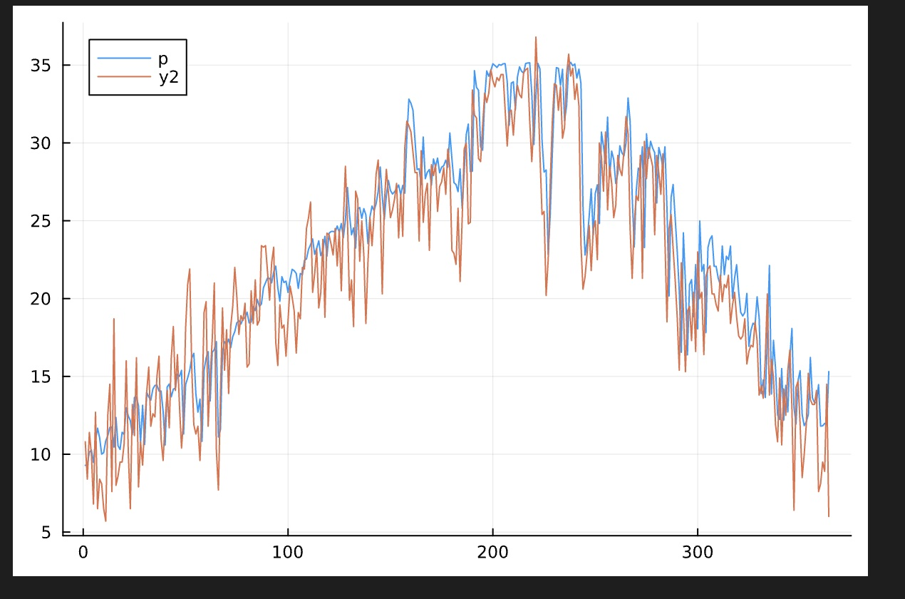
[1:364] [2:365]の場合の近似と予測の可視化

Slide 41
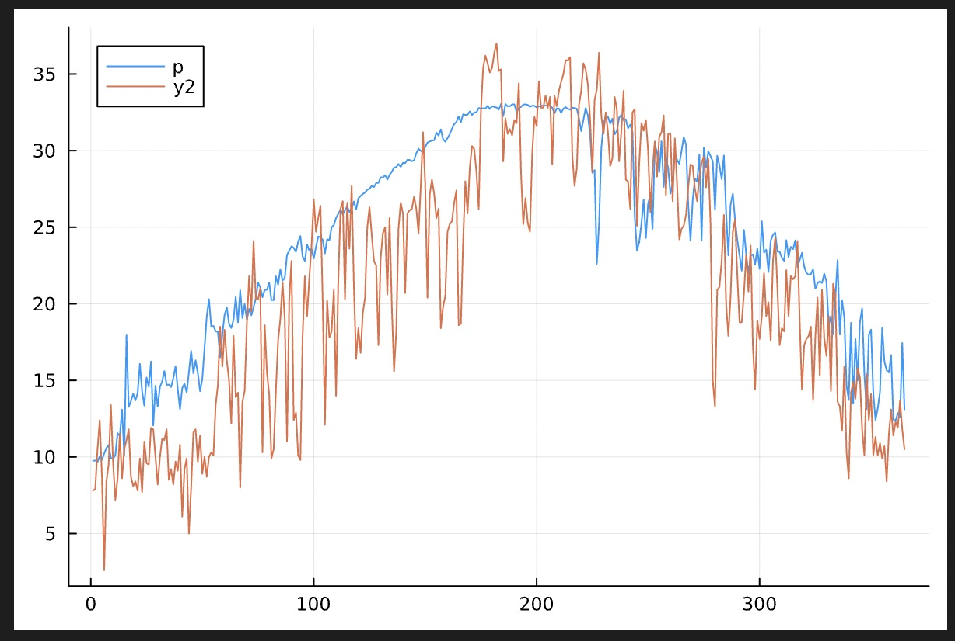
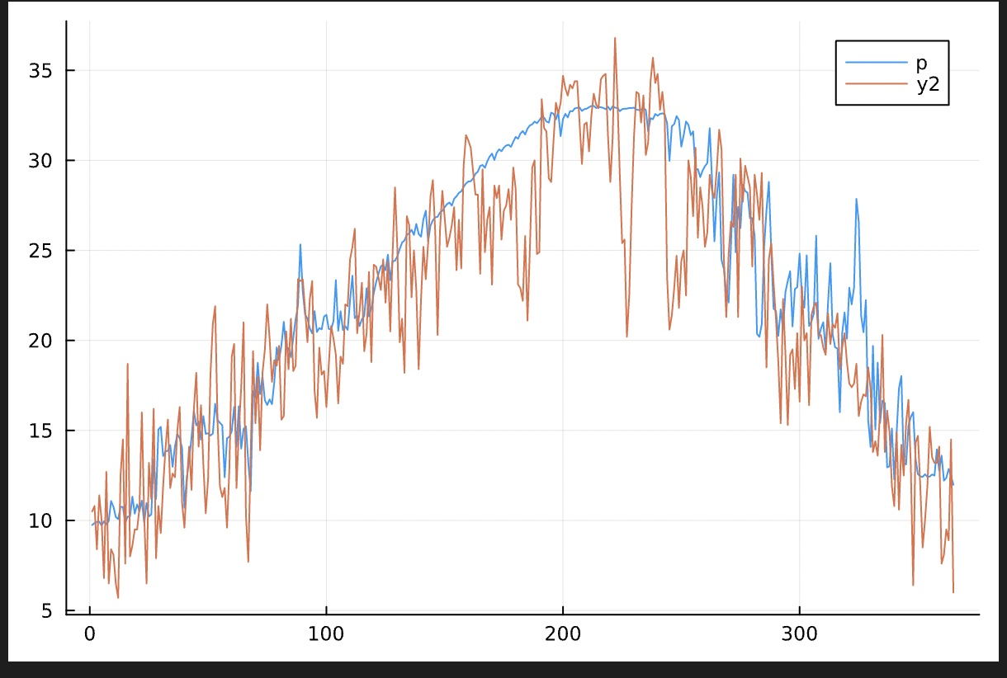
2020 2021の時

Slide 42
Rnn についてのまとめ
結論としてはgruがい一番いい 損失小さく類似度も高い
今回のx、y自体の類似度が高いためコサイン類似度を計算したところで0.0nnnnnnnの差しかない データ実際の数値は約１-30あまり差がない
損失関数だけ測るがいい
微分方程式の方法から見ると半年の気温が段々上がる傾向はシミュレーションできた rnnはこの気温のデータのモデルとして相性がいいと思う
Transfomersの近似効果は一番いい
Lstm is dead long live the transfomers ！

Slide 43
方法３Turing,AbstractGPs,を中心の確率モデル法
ベイズニューラルネットワークとガウス過程とdeep kernel learning を使う
問題を簡単するため 全部ベイズのガウス推論を使う （理由はガウスかけるガウスはガウス 投影もガウス 周辺確率の積分もガウス こうすると結果もガウスで表せる)

Slide 44
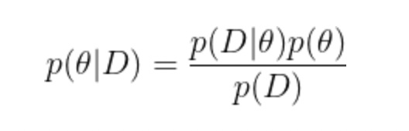
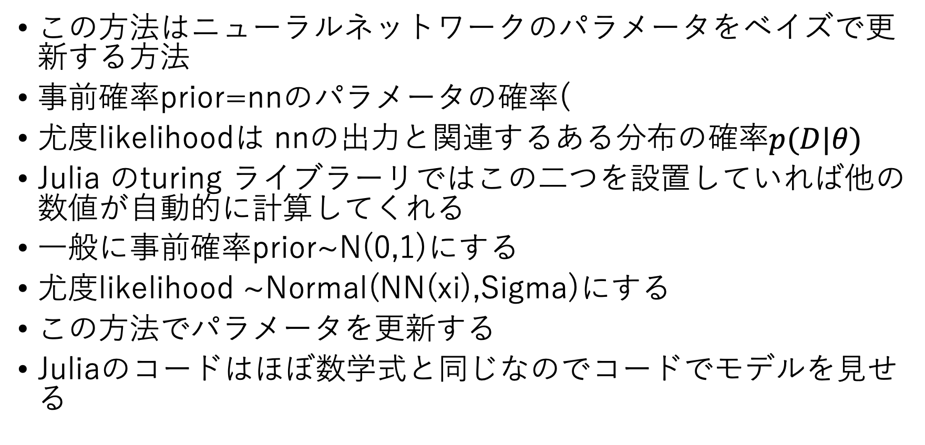
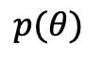
ベイズニューラルネットワーク
この方法はニューラルネットワークのパラメータをベイズで更新する方法
事前確率prior=nnのパラメータの確率(
尤度likelihoodは nnの出力と関連するある分布の確率$p(D|θ)$
Julia のturing ライブラーリではこの二つを設置していれば他の数値が自動的に計算してくれる
一般に事前確率prior~N(0,1)にする
尤度likelihood ~Normal(NN(xi),Sigma)にする
この方法でパラメータを更新する
Juliaのコードはほぼ数学式と同じなのでコードでモデルを見せる
$$p(θ)$$

Slide 45
流れ
まずはニューラルネットワークを定義
確率モデルも定義する
@model function bayes_nn(xs, ts, nparameters, reconstruct; alpha=0.09)
parameters ~ MvNormal(Zeros(nparameters), I / alpha)
nn = reconstruct(parameters)
preds = nn(xs)
for i in 1:length(ts)
ts[i] ~ Normal(preds[i],1)
end
end;
パラメータは平均0,分散は単位行列をalphaで割るものの多次元正規分布に従う
このパラメータでニューラルネットワークを再構築
後で尤度をN(nn(x),1)にする(実際分散を他にしたところで成功はしなかた,これもできなかった)
これらを設置してあとはturingライブラーリに任せてサンプリングする samplerはhmcにする(微分方程式つきのモンテカロ)
最後は更新したパラメータの数はサンプリングの回数個にあるから周辺分布の積分として平均で計算して結果を出す

Slide 46
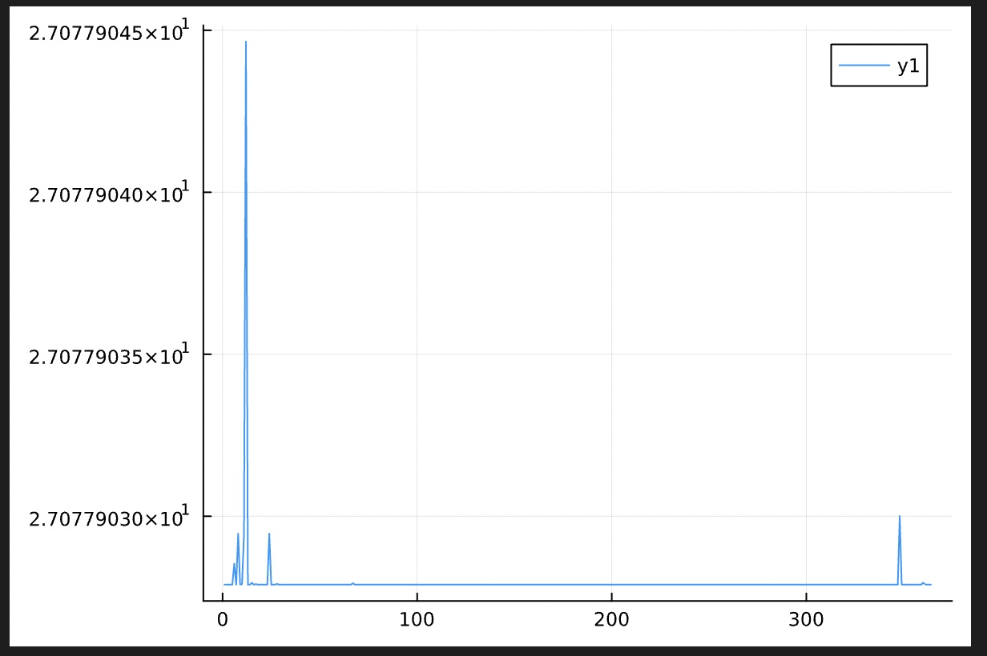
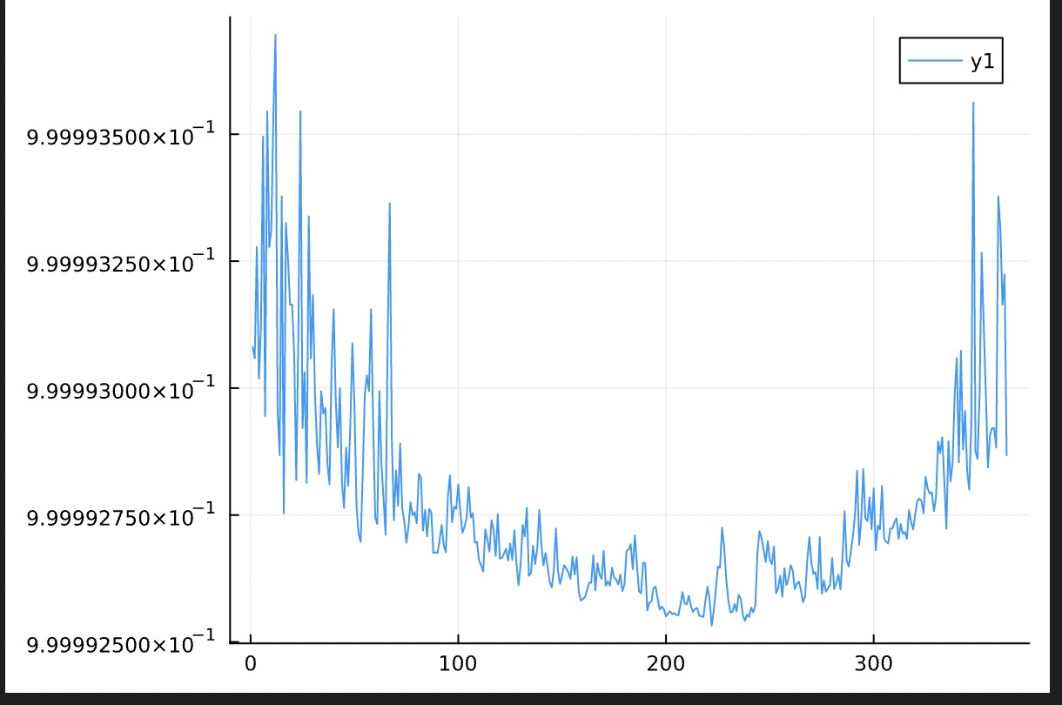
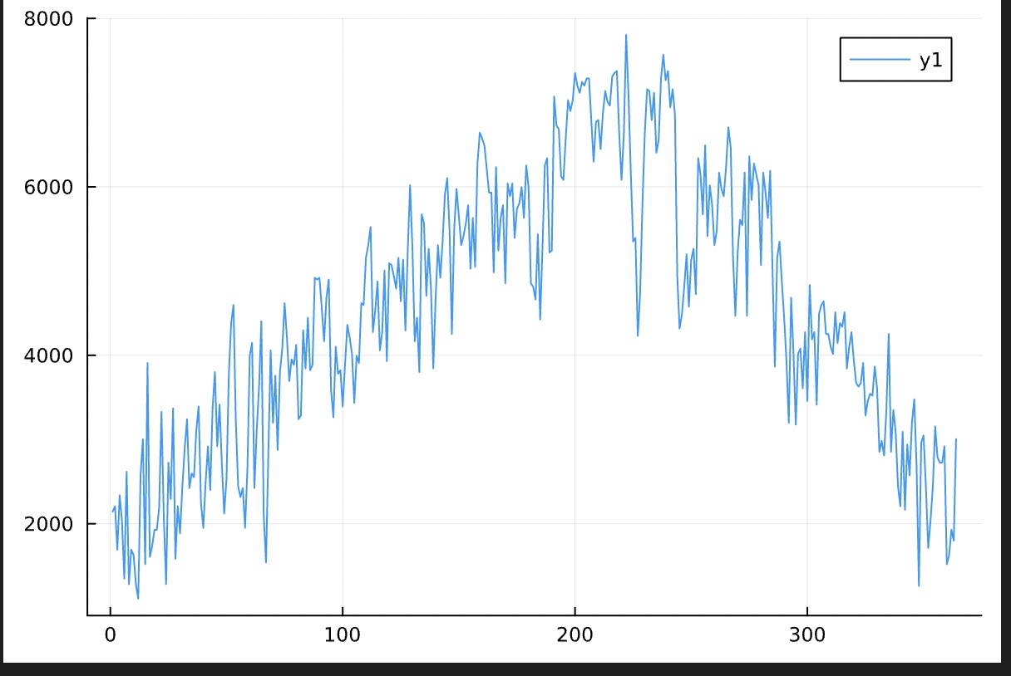
結果の可視化
Chain(Dense(1, 3, tanh), Dense(3, 2, tanh), Dense(2, 1))
Chain(Dense(1, 3, tanh), Dense(3, 2, tanh), Dense(2, 1,tanh))
Chain(Dense(1, 3, ), Dense(3, 2,), Dense(2, 1,))
以上三つの場合を試す

Slide 47
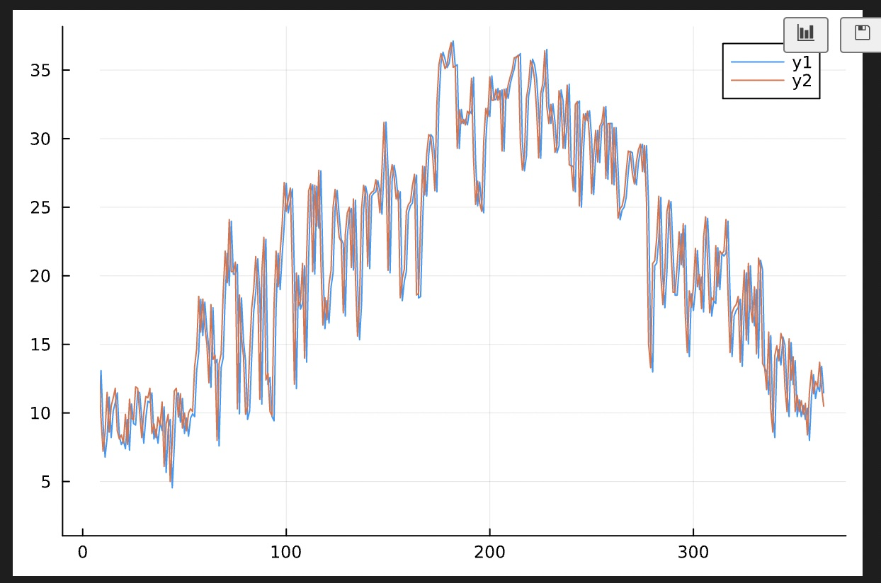
続き
前のグラフから見る線形mlpの時は一応近似した形状はほぼ同じ実際の数値は大きいが それなら全体を出力した結果のノルムで割りまた入力データのノルムを掛けばいいかもしれない
この方法で結果を予測してみる
Mseの損失は11.541430455218837

Slide 48
コード
@model function bayes_nn(xs, ts, nparameters,reconstruct; alpha=0.09)
parameters ~ MvNormal(Zeros(nparameters), I /0.09)
nn = reconstruct(parameters)
preds = nn(xs)
for i in 1:length(ts)
ts[i] ~ Normal(preds[i],1)
end
end;
nn_initial = Chain(Dense(1, 3, ), Dense(3, 2, ), Dense(2, 1,))
parameters_initial, reconstruct = Flux.destructure(nn_initial)
length(parameters_initial)
N = 1000
ch = sample(
bayes_nn(x1, y1, length(parameters_initial), reconstruct), HMC(0.05, 1), N
);
theta = MCMCChains.group(ch, :parameters).value;
nn_forward(x, theta) = reconstruct(theta)(x)
r1=[nn_forward(x2,theta[i,:]) for i in 1:1:1000]
re1=mean(r1)
re2=(re1./norm(re1) .*(norm(x1)))

Slide 49
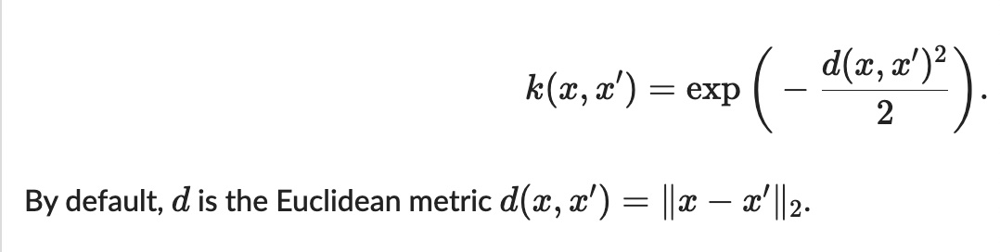
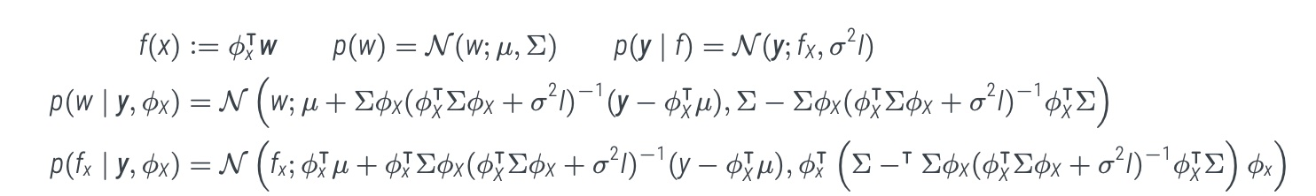
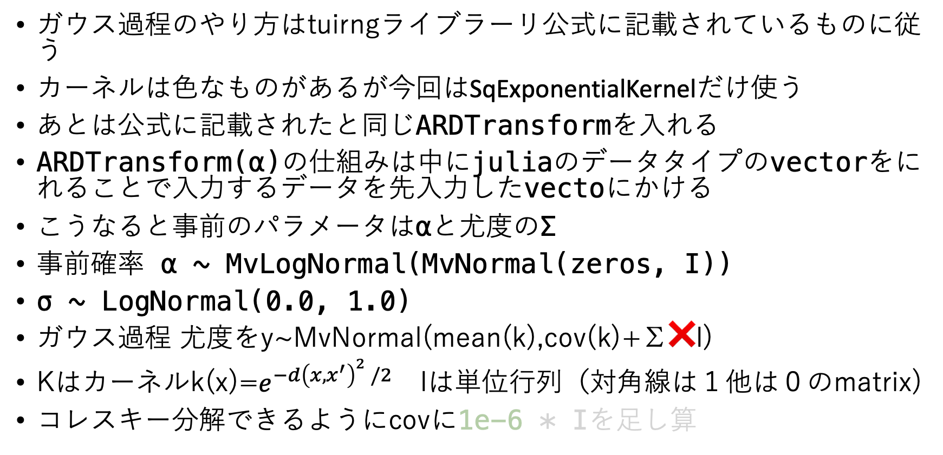
ガウス過程
ガウス過程のやり方はtuirngライブラーリ公式に記載されているものに従う
カーネルは色なものがあるが今回はSqExponentialKernelだけ使う
あとは公式に記載されたと同じARDTransformを入れる
ARDTransform(α)の仕組みは中にjuliaのデータタイプのvectorをにれることで入力するデータを先入力したvectoにかける
こうなると事前のパラメータはαと尤度のΣ
事前確率 α ~ MvLogNormal(MvNormal(zeros, I))
σ ~ LogNormal(0.0, 1.0)
ガウス過程 尤度をy~MvNormal(mean(k),cov(k)+∑❌I)
Kはカーネルk(x)=$e^{−{d\left(x,x^{′}\right)}^{2} /2}$ Iは単位行列（対角線は１他は０のmatrix)
コレスキー分解できるようにcovに1e-6 * Iを足し算

Slide 50
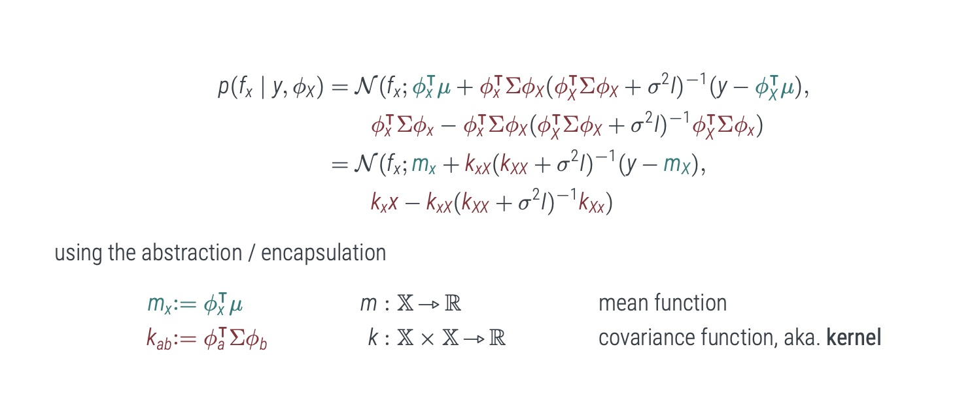
具体的な流れ
事前確率と尤度を設置 hmcでサンプリング(今回構築したモデルはかなり時間がかかる)
更新したパラメータを使ってガウス推論の式にしたっがて予測結果を出す
前のページの公式とこれとturing公式とこのページの方程式を一緒にみると更新した分布の平均は平均関数プラス分散関数で分散は分散関数で計算 今回は平均関数はカーネル平均とする分散は共分散にする小さいxと大きいXはそれぞれ訓練、テストデータにする
しかしそのまま計算するとコレスキー分解ができなくなることがある それで計算を大体その流れに沿い結果が出る方法探した
もし上記の公式に沿い最後はサンプル数のものの平均を計算したら次の図になる
計算の流れは訓練データのカーネルの平均を上記のmx kxxは訓練データの共分散 kXXはテストデータの共分散
kxXは二つデータの共分散 そのまま式で計算する サンプリング回数の結果を出す

Slide 51
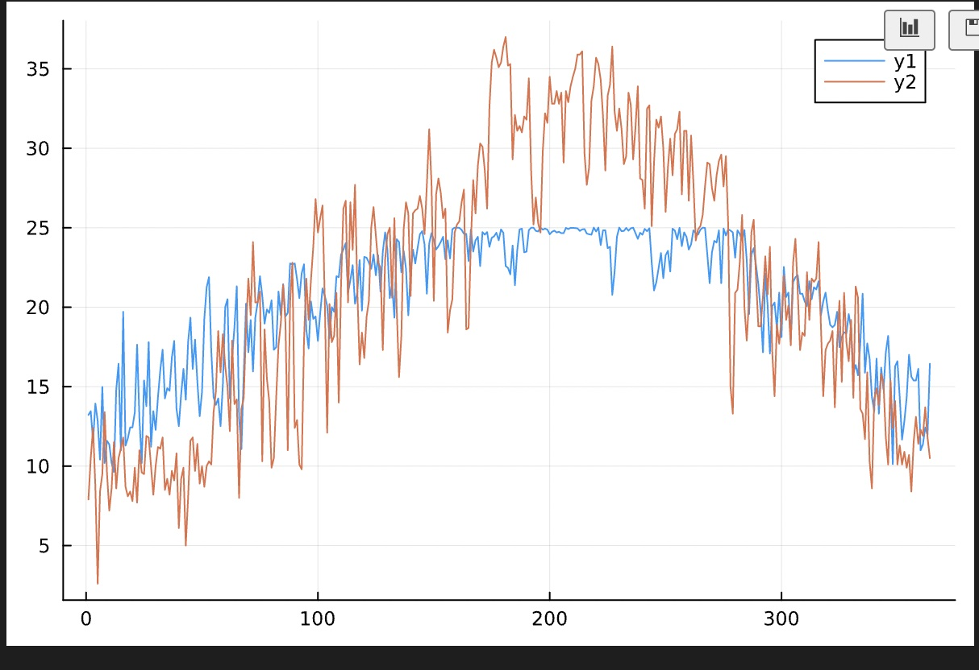
結果
実際に平均を計算した結果は分散は小さい 結果のグラフは平均の平均の結果分散が小さいため多分
区間を計算しても特に変わるものはないから計算しなかった

Slide 52
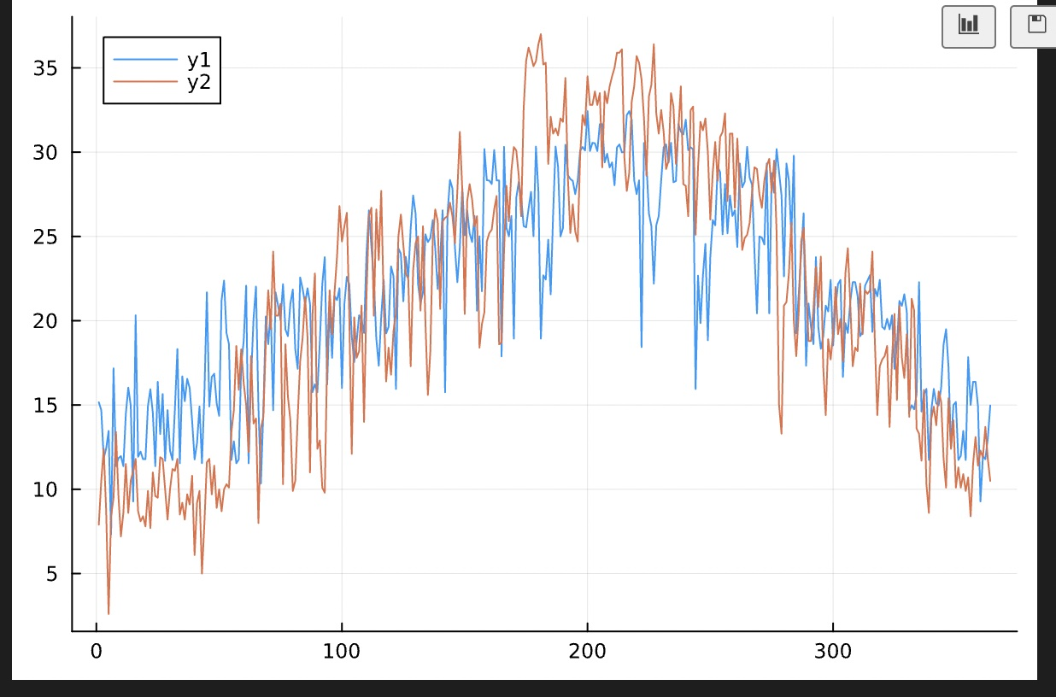
結果はそれなりに悪くないかもしれないが他の方法で結果を出す
ネットで探したものの方法を試してみる

Slide 53
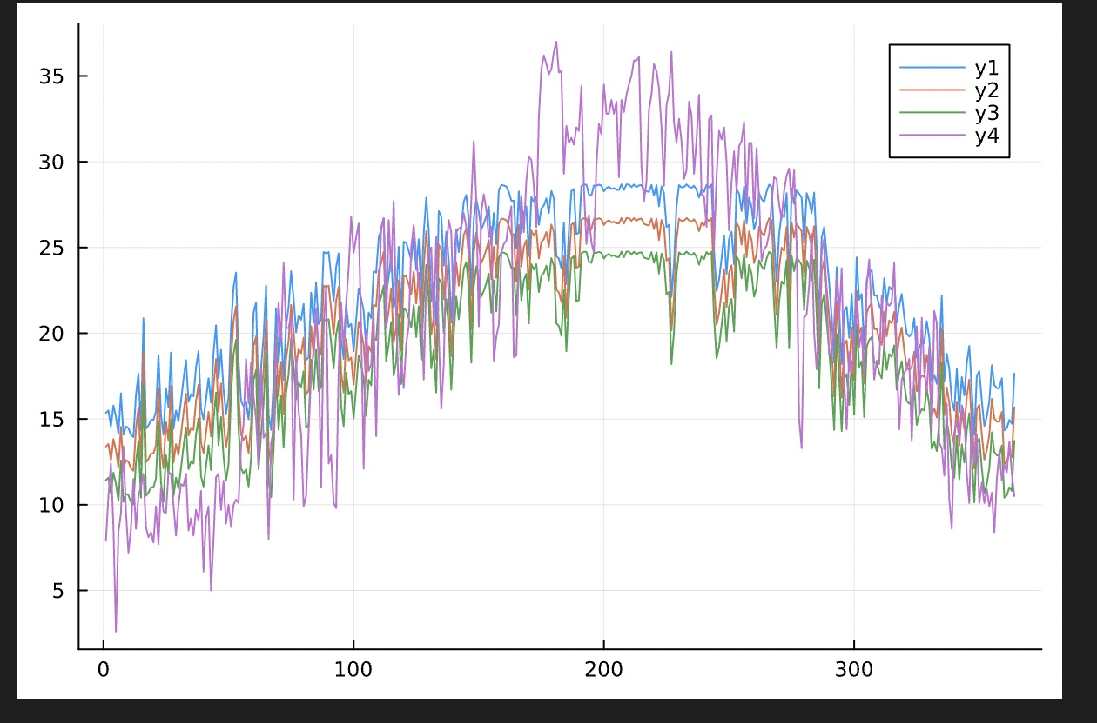
平均値を最初からランダムで決め最後は平均で[0.025,0.975]の区間を表示

Slide 54
コード
sekernel(α) =SqExponentialKernel() ∘ ARDTransform(α);
@model function GPLVM(x,y, K)
noise = 1e-3
α ~ MvLogNormal(MvNormal(Zeros(K), I))
σ ~ LogNormal(0.0, 1.0)
kxx=GP(sekernel(α))(ColVecs(x1),noise)
y ~ MvNormal(mean(kxx), (cov(kxx)+1e-6 * I)+σ*I)
return nothing
end;
gplvm = GPLVM(x1,vec(y1),1)
chain_gplvm = sample(gplvm, HMC(0.01, 100), 500);
mu = group(chain_gplvm, :α ).value.data[:, :, 1];
sig2 = group(chain_gplvm, :σ).value.data[:, :, 1];
Z=[x1 x2]
kxx(α,x)=GP(sekernel(α))(x);

Slide 55
function new(x,xnew,y,kxx,mu,sig)
pre=kxx(mu,x)
pre1=kxx(mu,[x xnew])
kk=cov(pre1)
kno=kk[1:364,365:end]
c=inv(kk[365:end,365:end]+sig*I)
m=mean(pre).+kno*c*(y'-mean(pre))
s=kno.-kno*c*kno'
return (m,s)
end
nkk=[new(x1,x2,y1,kxx,[mu[i]],sig2[i]) for i in 1:length(mu)]
mm=[nkk[i][1] for i in 1:length(nkk)]
ss=[nkk[i][2] for i in 1:length(nkk)]
mean(mm)
ktx=GP(sekernel(vec(mu)))(ColVecs(Z),1e-3)
kkk=cov(ktx);
koinv=inv(kkk[365:end,365:end]);
knn=kkk[1:364,1:364];
kno=kkk[1:364,365:end];
c=kno*koinv;
m=c*(y1.-mean(kkk))'.+mean(kkk);
s=Matrix(LinearAlgebra.Hermitian(knn-c*kno));
mvn=MvNormal(vec(m),s+ (1e-6)*I+mean(sig2)*I(364))
mvn.μ

Slide 56
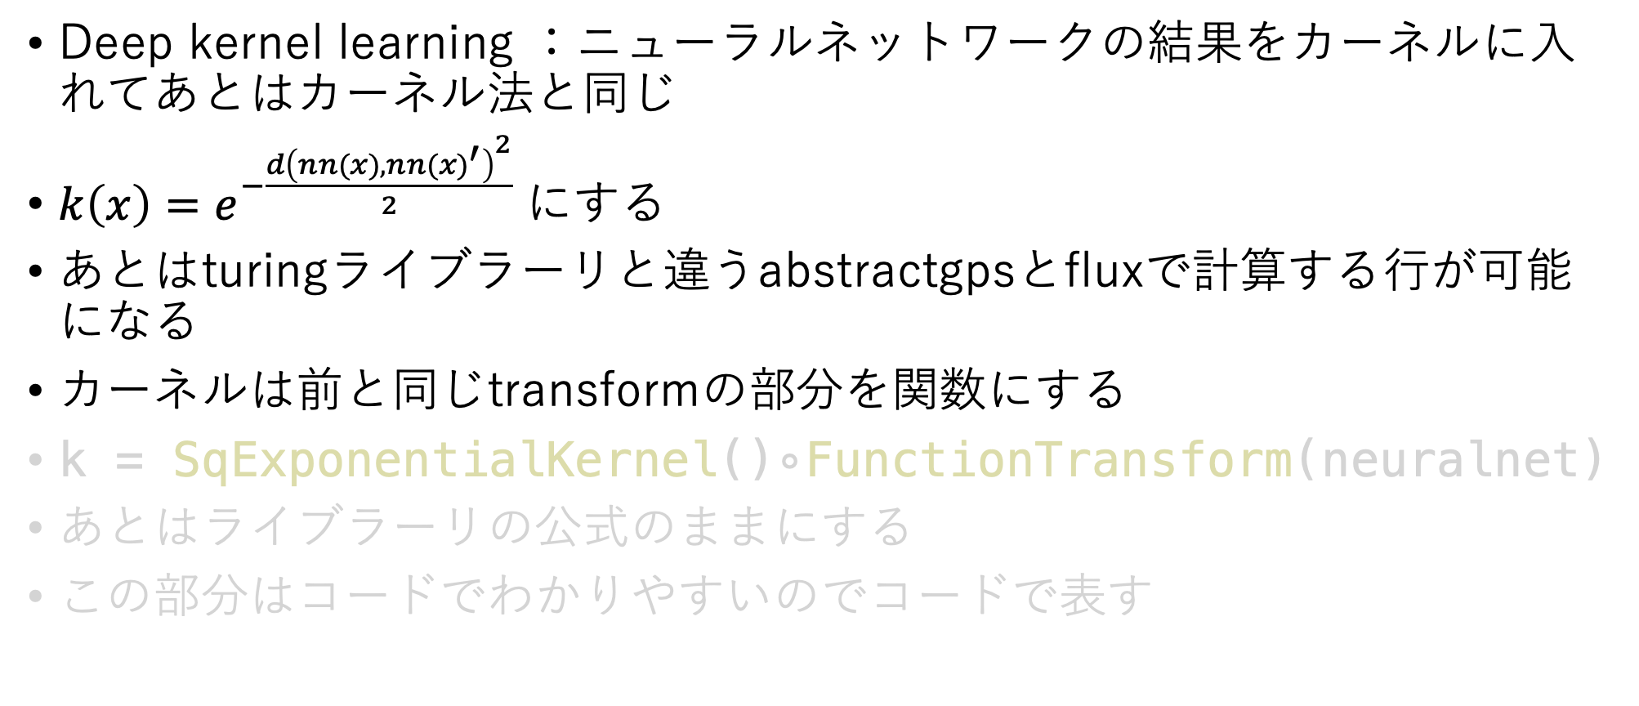
Deep kernel learning
Deep kernel learning ：ニューラルネットワークの結果をカーネルに入れてあとはカーネル法と同じ
$k\left(x\right)=e^{−\frac{{d\left(nn(x),{nn(x)}^{′}\right)}^{2}}{2}}$にする
あとはturingライブラーリと違うabstractgpsとfluxで計算する行が可能になる
カーネルは前と同じtransformの部分を関数にする
k = SqExponentialKernel()∘FunctionTransform(neuralnet)
あとはライブラーリの公式のままにする
この部分はコードでわかりやすいのでコードで表す

Slide 57
コード
neuralnet = Chain(Dense(1, 20), Dense(20,30),Dense(30, 1))
k = SqExponentialKernel() ∘ FunctionTransform(neuralnet) nmax = 1000
gpprior = GP(k) noise_std = 0.01
x_train=collect(eachrow(vec(x1))) ,
y_train = vec(y1).+rand(364)*noise_std
y_train = vec(y1).+rand(364)*noise_std
fx = AbstractGPs.FiniteGP(gpprior, x_train, 0.01^2)
fp = posterior(fx, y_train) ; ps = Flux.params(k)
loss(y) = -logpdf(fx, y), opt = Flux.ADAM(0.1)
for i in 1:nmax
grads = gradient(ps) do
loss(y_train)
end
Flux.Optimise.update!(opt, ps, grads)
end
pred = marginals(posterior(fx, vec(y1))(ColVecs(x2)))

Slide 58

結果
（150.8812989137516, 0.8419378752168479)

Slide 59
Turing でやってみる
前の方法の操作簡単は簡単が結果あまり良くない前にやったガウス過程などに踏まえてturingでやってみよう
ガウス過程と同じベイズとガウス推論を使う
これらの方法を結合するとturing のサンプリング時間がすごく長くなる(500回のサンプリングが110分間ぐらいかかった)
@model function DKN(x,y,np,re,alpha=0.09)
noise = 1e-6
α ~ MvLogNormal(MvNormal(zeros(np), I/alpha))
nn=re(α)
#σ ~ Normal(0.0, 1.0)
k=GP(sekernel(nn))
kk=k(ColVecs(x),noise)
y ~ MvNormal(mean(kk), (cov(kk)+noise*I))
return nothing
end;

Slide 60

結果

Slide 61
確率方法のまとめ
ガウス過程は有効だが計算が面倒臭い 実際の結果も良くない
Deep kernelにすると 平均の場合は時々０が出る
ベイジアンニューラルネットワークの効果も余良くない
ネットの資料では確率方法に関連する例が少ないため今回はどこかが間違っているかもしれない
Turing を使う場合は最後線形代数の計算になった
Turingは個人的におすすめしないライブラーリ できるだけそのまま計算できるライブラーリの方がいい

Slide 62
全体のまとめ
全体的に言うとどの方法の結果も良くない 失敗したといえる
これまでの失敗を全部見ると気温の変化は前の日の気温とノイズがある微分方程式で表せるかもしれないそのノイズは色なものに関連するので確率分布で表示するのがいいかもしれない

Slide 63
今回の課題について
元々はコードのファイルもアップロードしたいが10個ぐらいのコードのファイルの中は全部こちゃこちゃになっていて整理が難しいのでやめたその代わりにスライドにペストした
以前機械学習やニューラルネットワークの本質は線形代数と聞いたがあまり実感しなかった。今回は確かに線形代数が重要だと感じた。確率や線形代数に勉強不足のため最後の確率方法はあまりうまくいかなかった。

Slide 64
Julia につて
個人的な感想だがjuliaは確かに効率が高いかつ簡単に書けると思う juliaを使うにはプログラミングの知識より計算科学と数学の知識が重要だと思う。
Juliaの一番よく使うライブラーリはLinearAlgebraだと思う。

